Slide 1


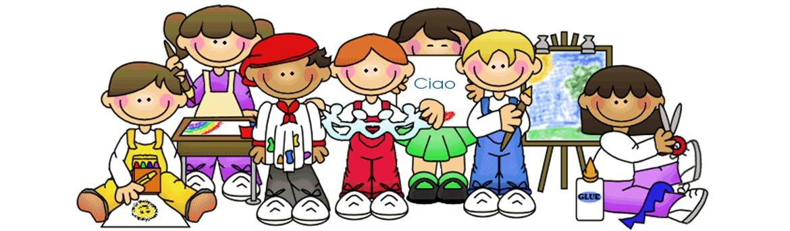
Scuola Primaria plesso Via dell’Arte
Attività del 1°Quadrimestre
A. S. 2020-21

Slide 2
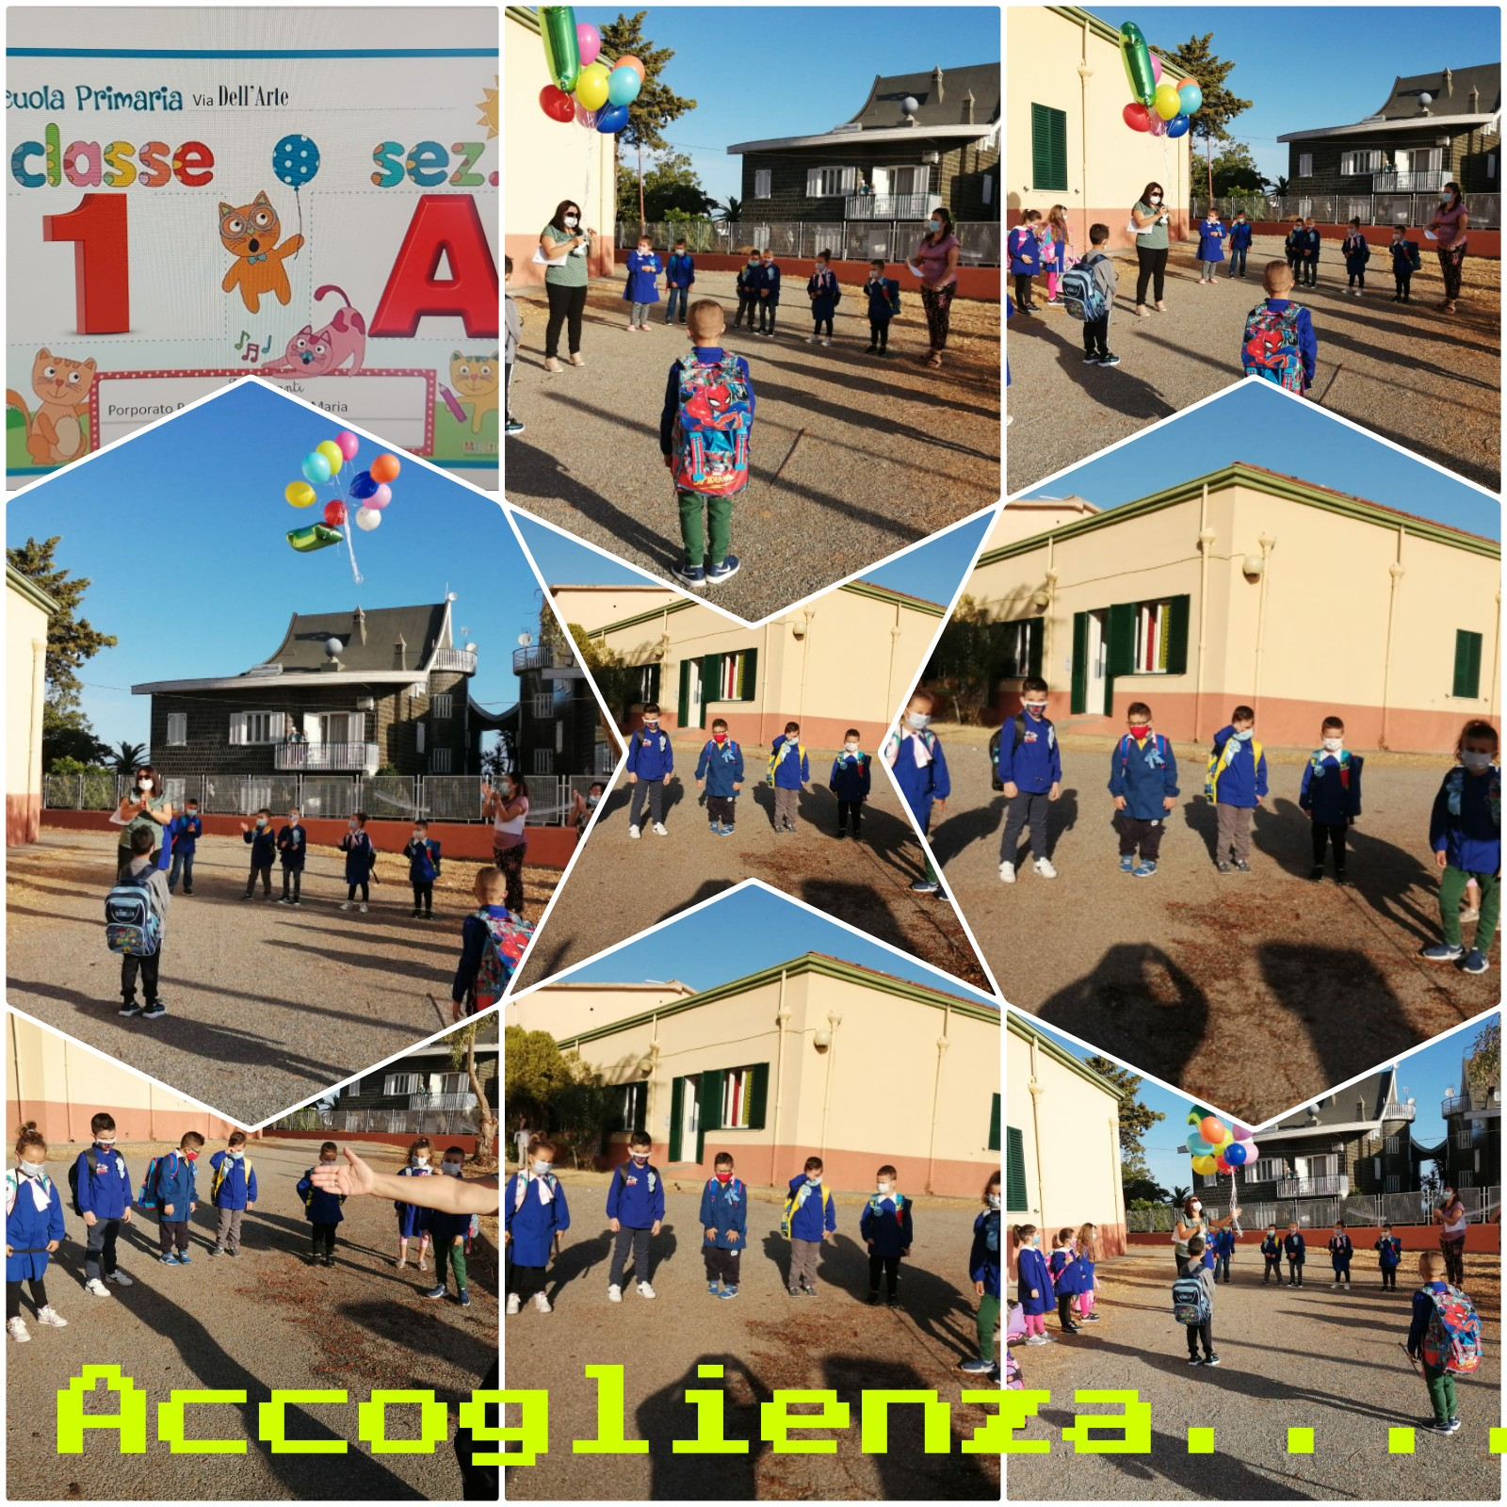
CLASSE 1^A

Slide 3
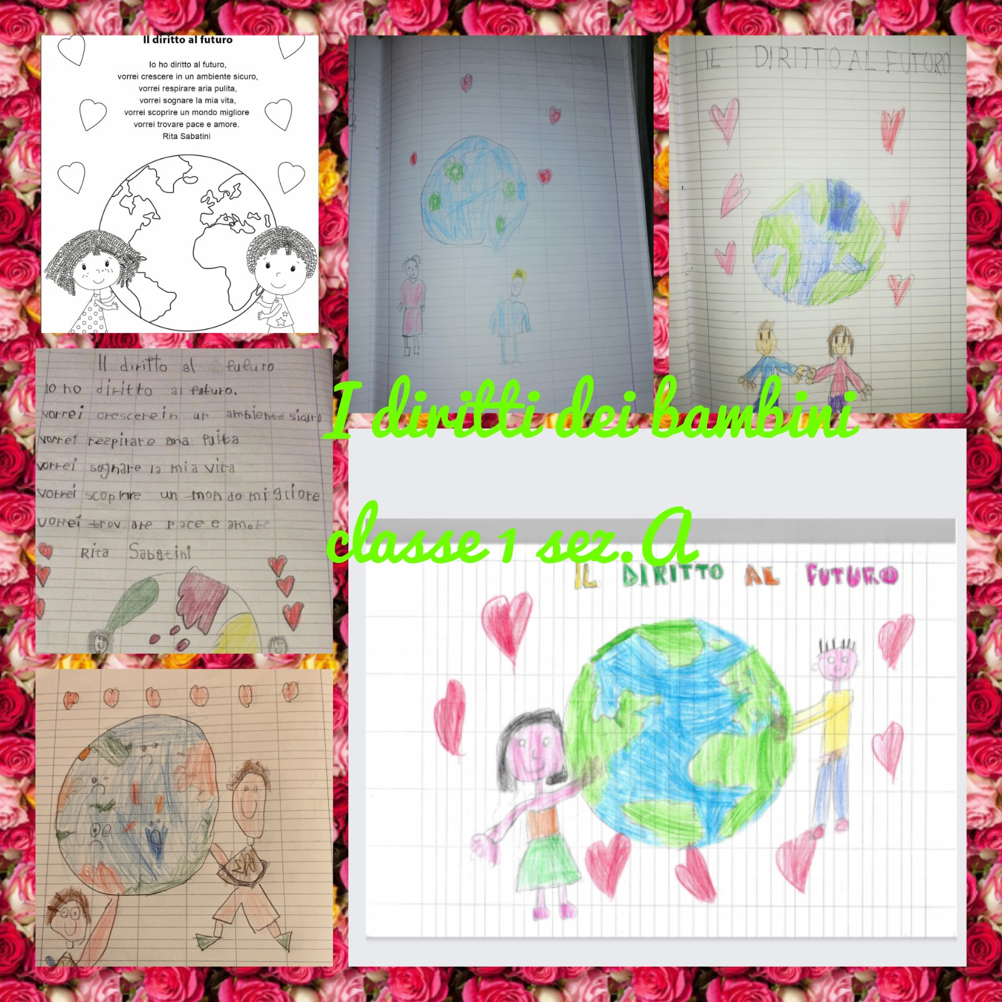


Slide 4
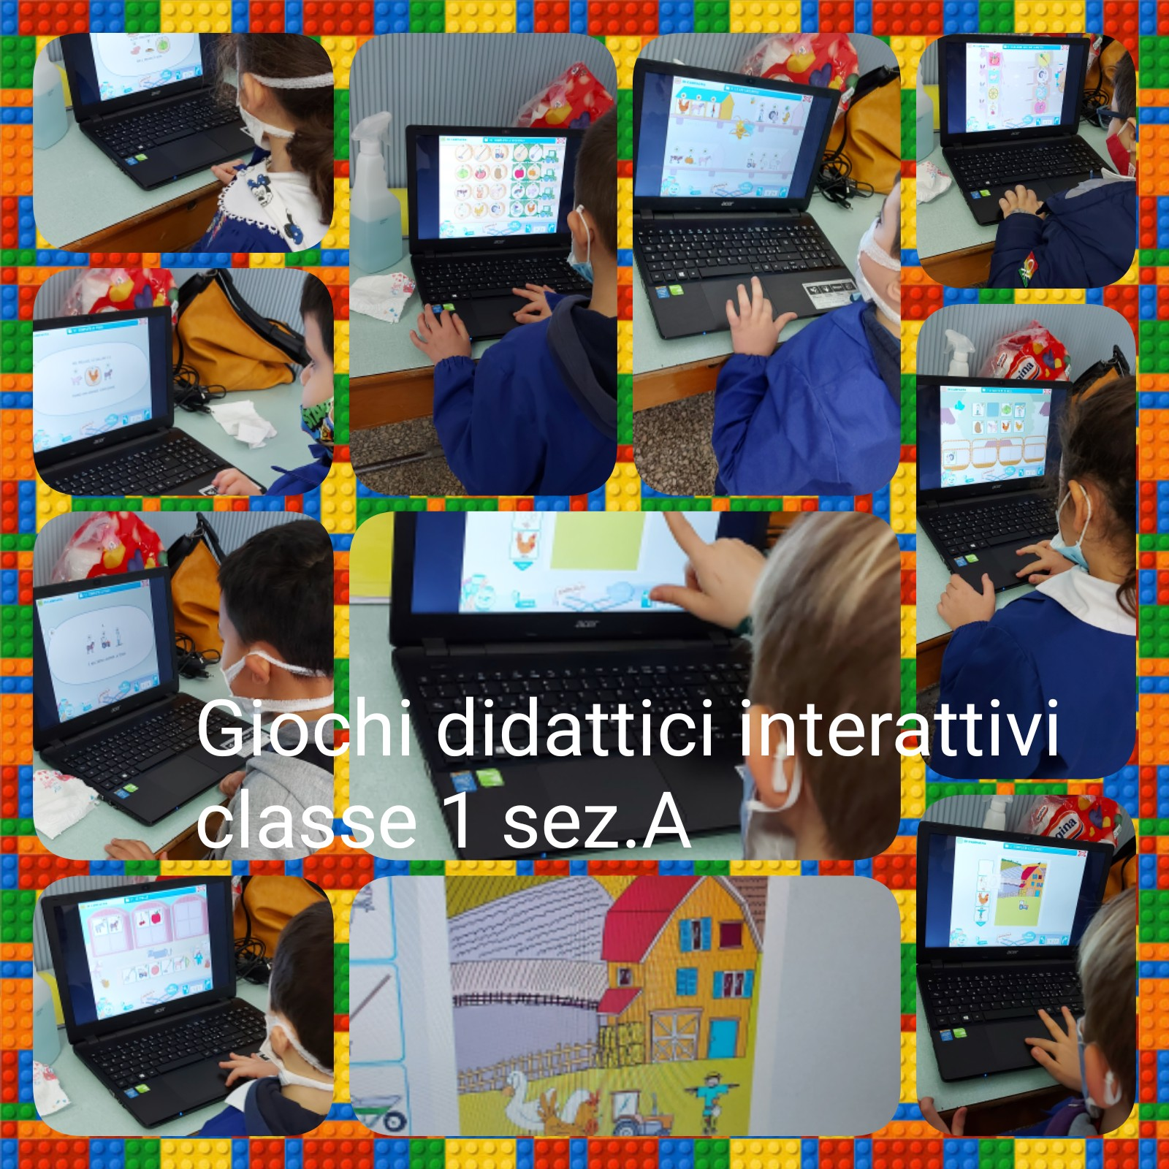

Slide 5
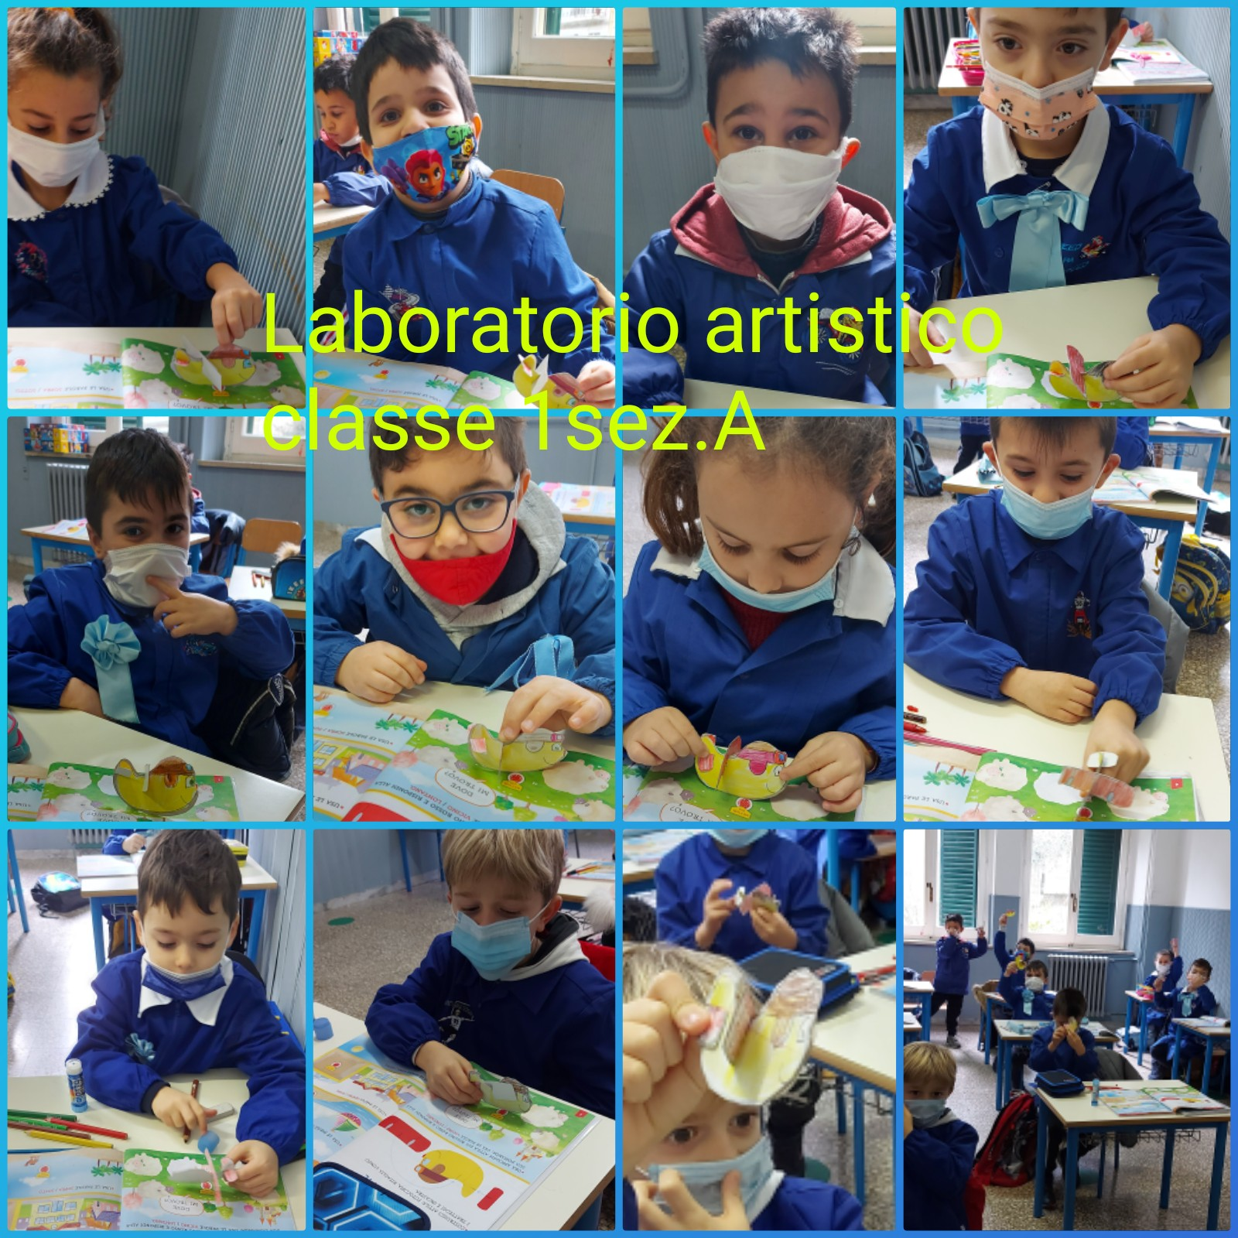

Slide 6
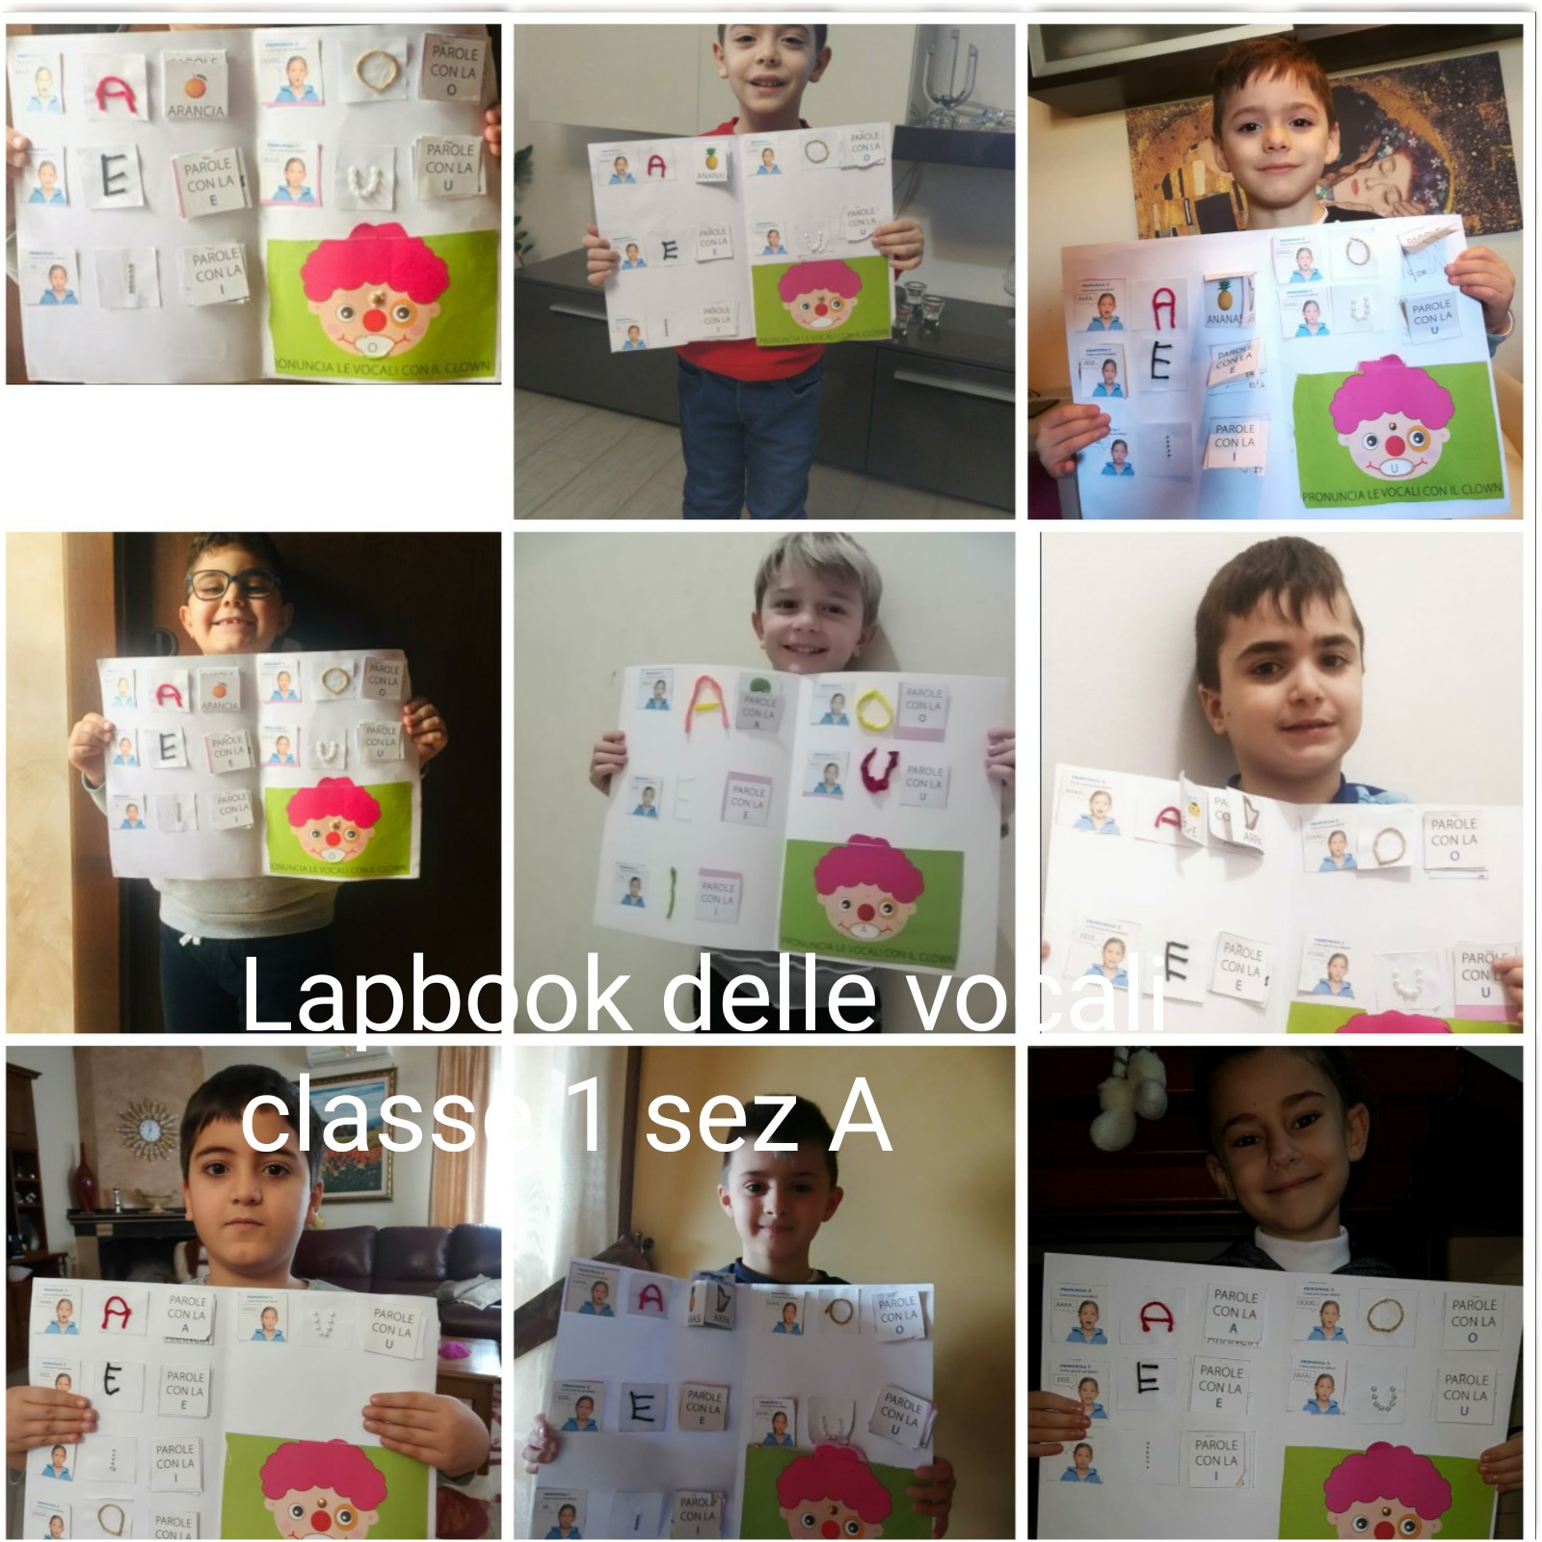

Slide 7
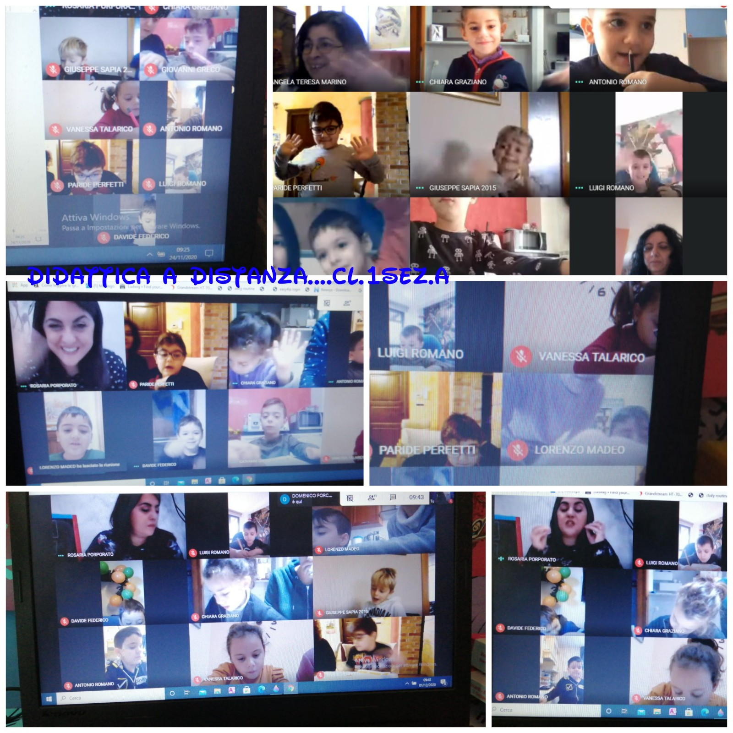


Slide 8
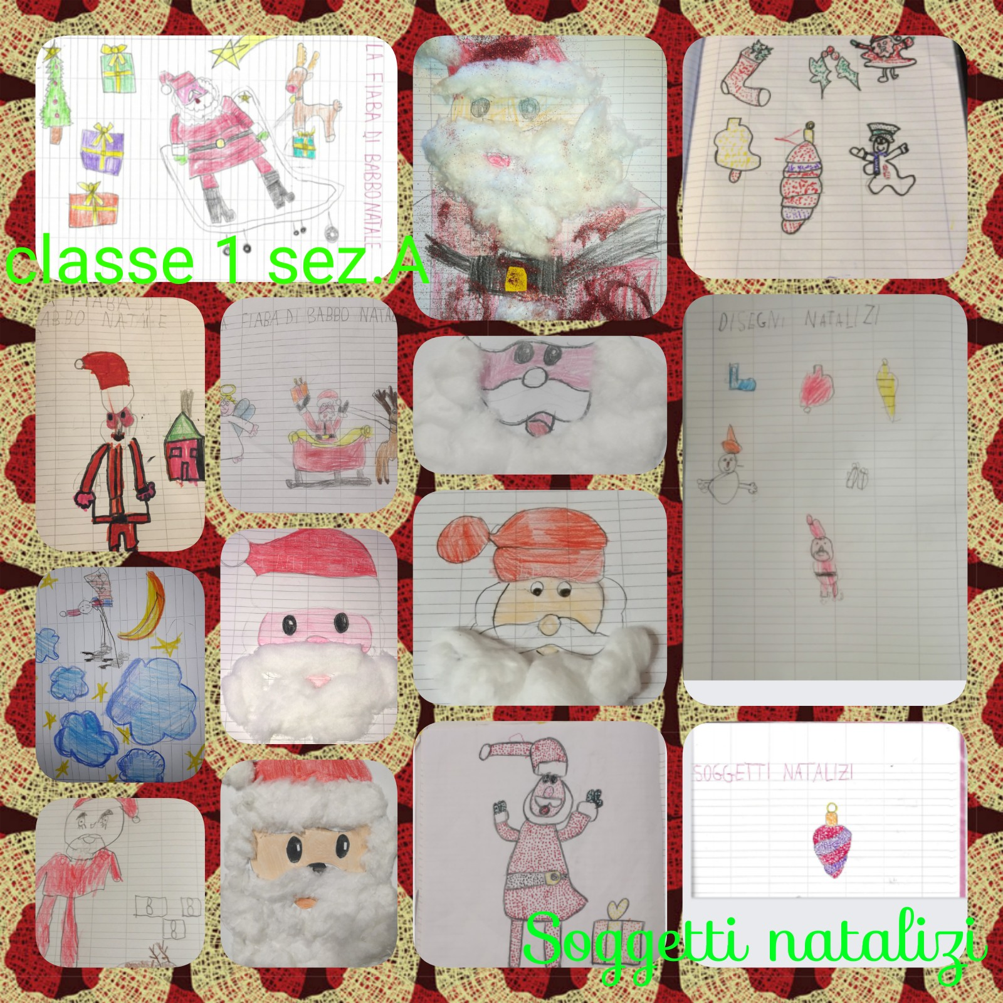

Slide 9
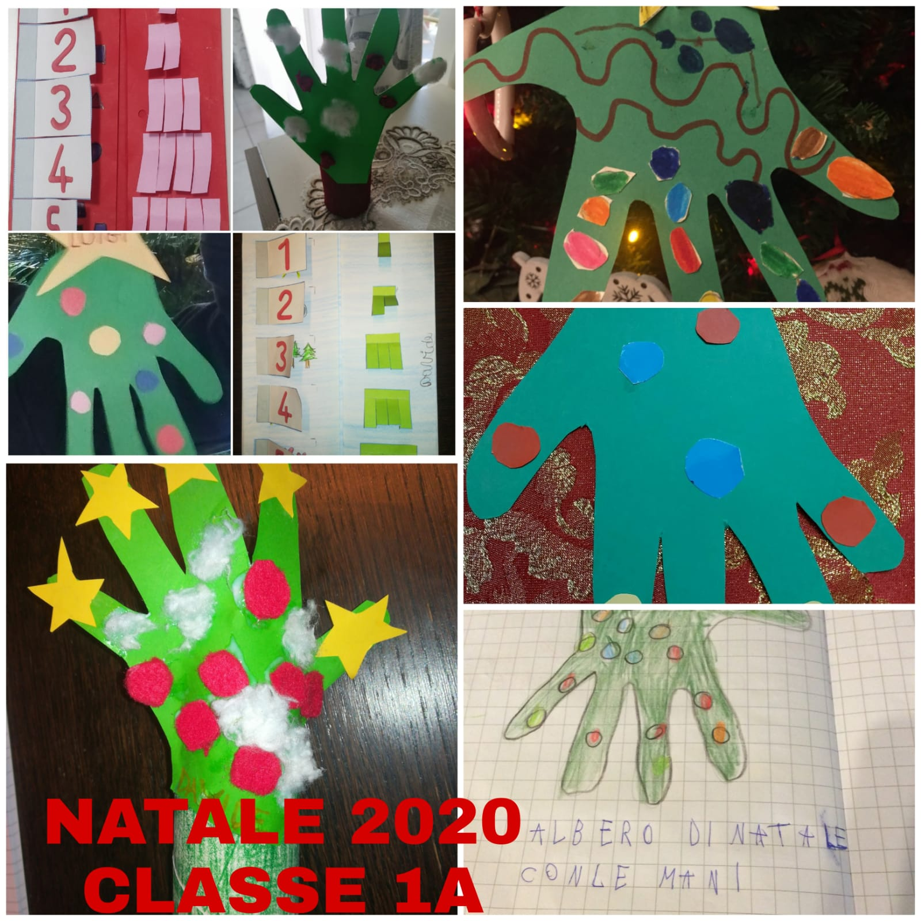
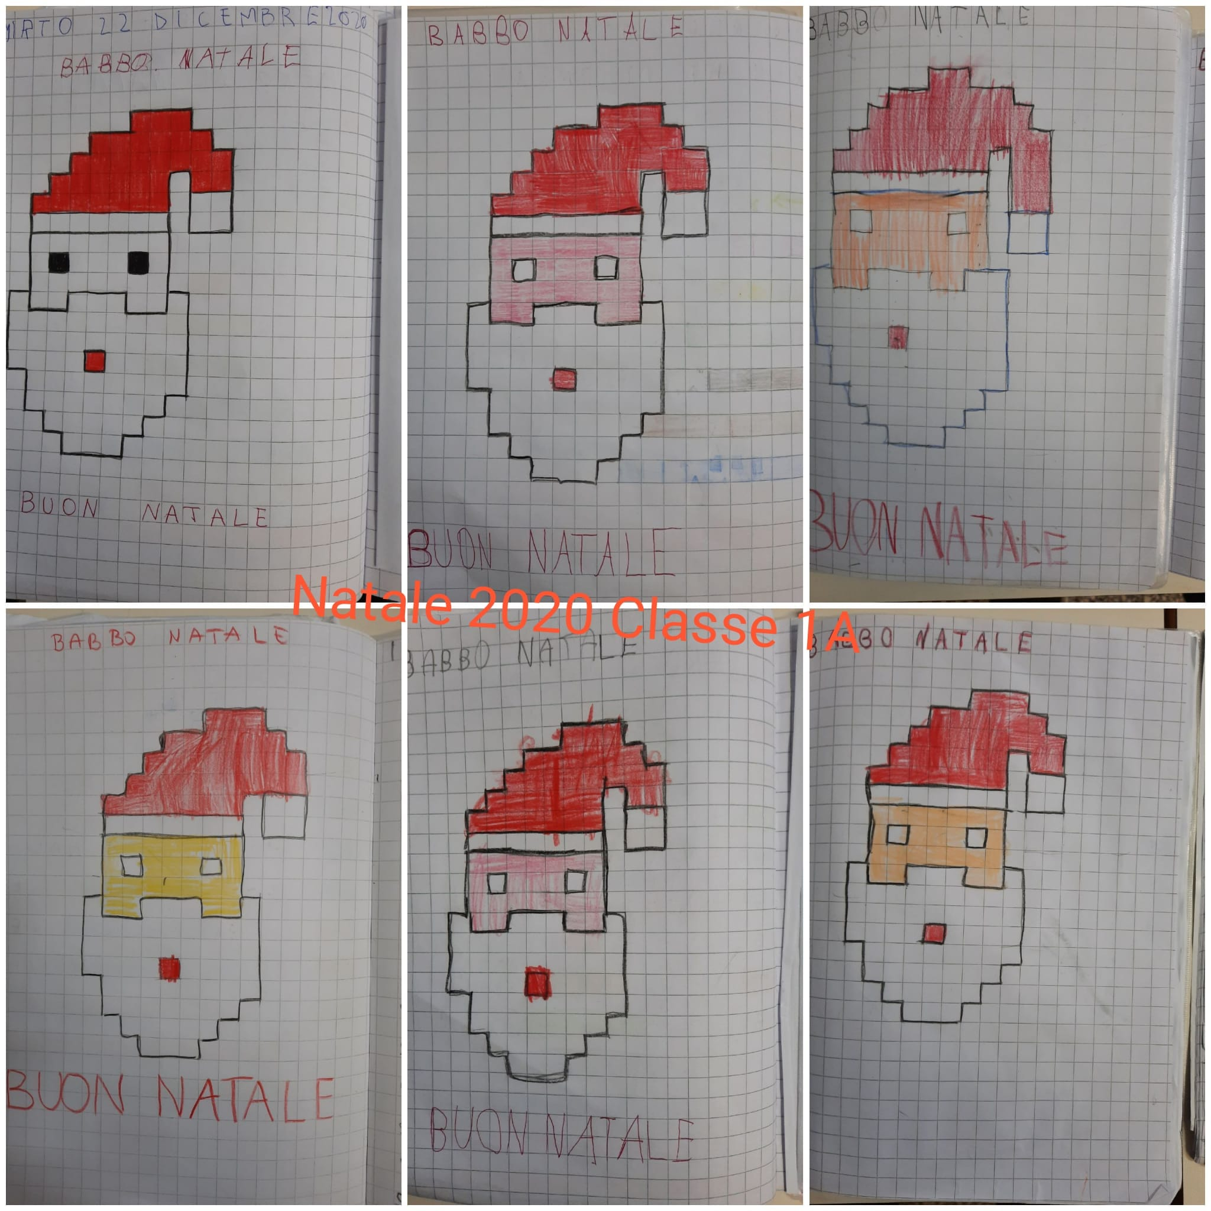

Slide 10
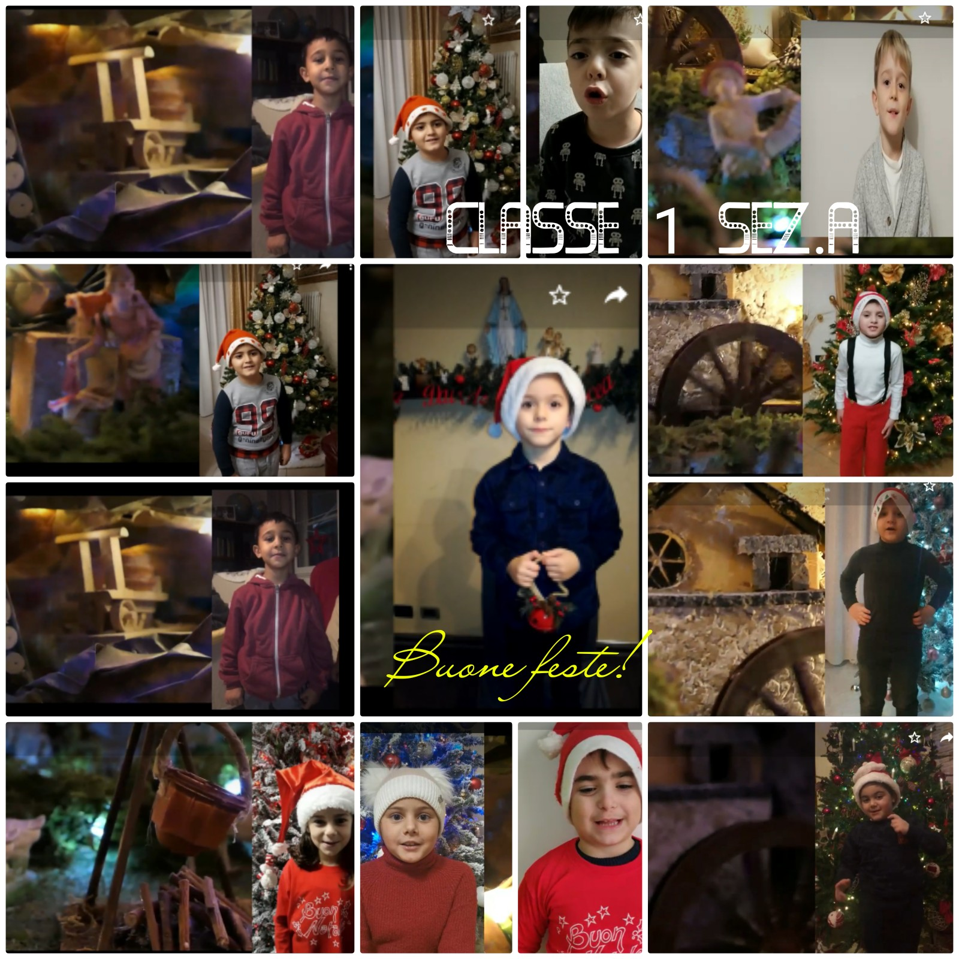

Slide 11
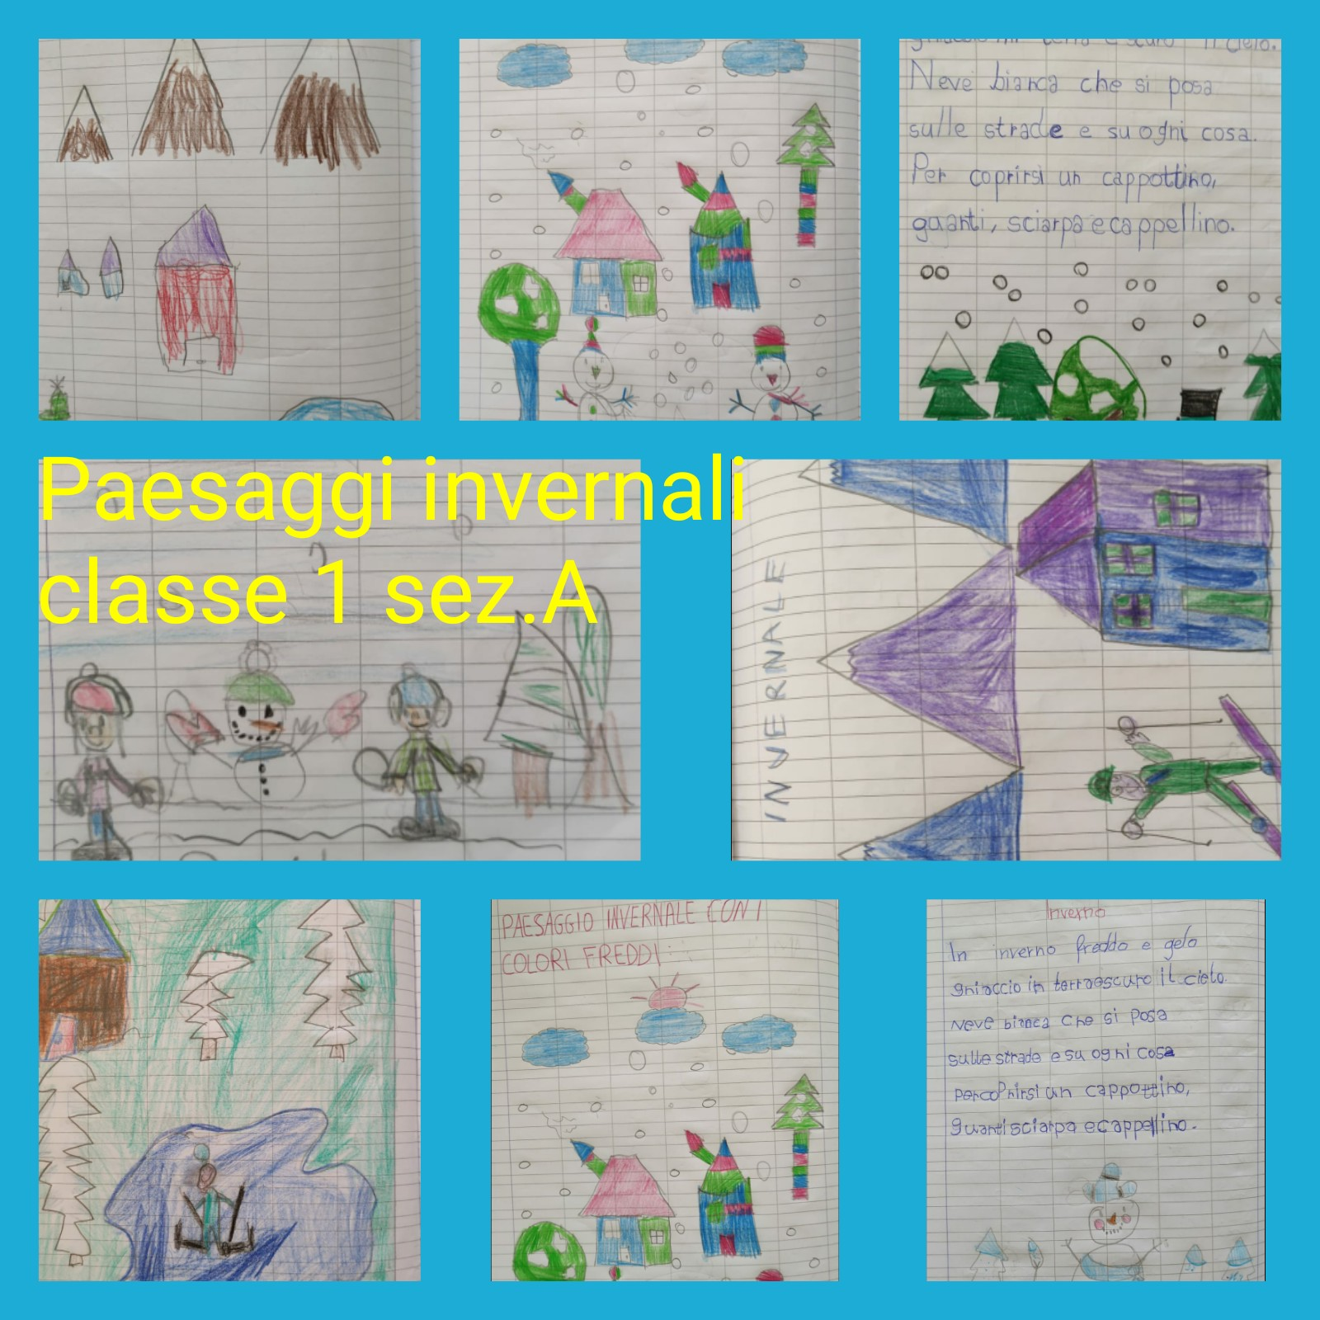

Slide 12
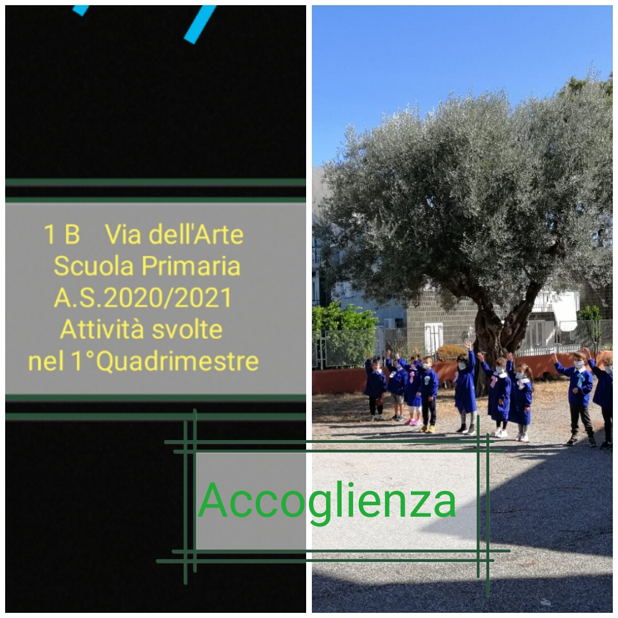
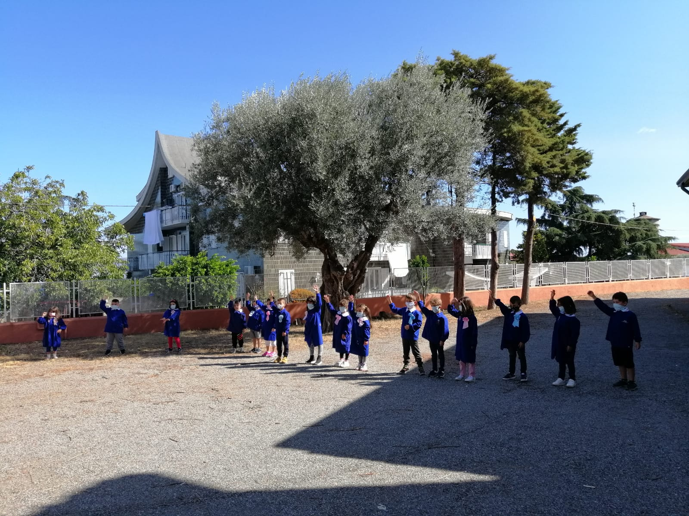
CLASSE 1^B

Slide 13
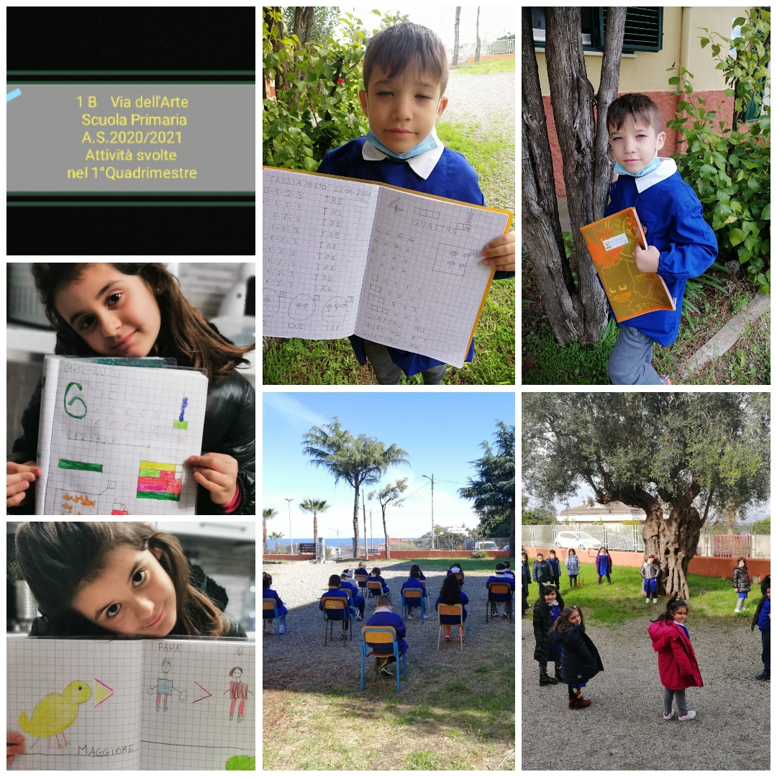
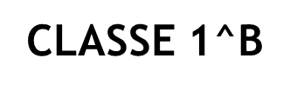

Slide 14
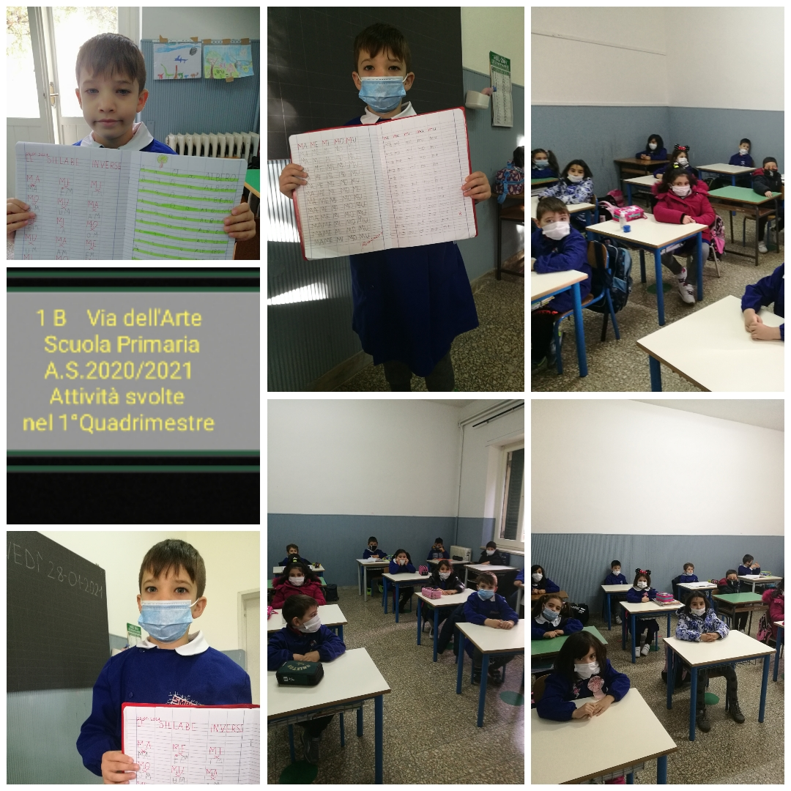

Slide 15
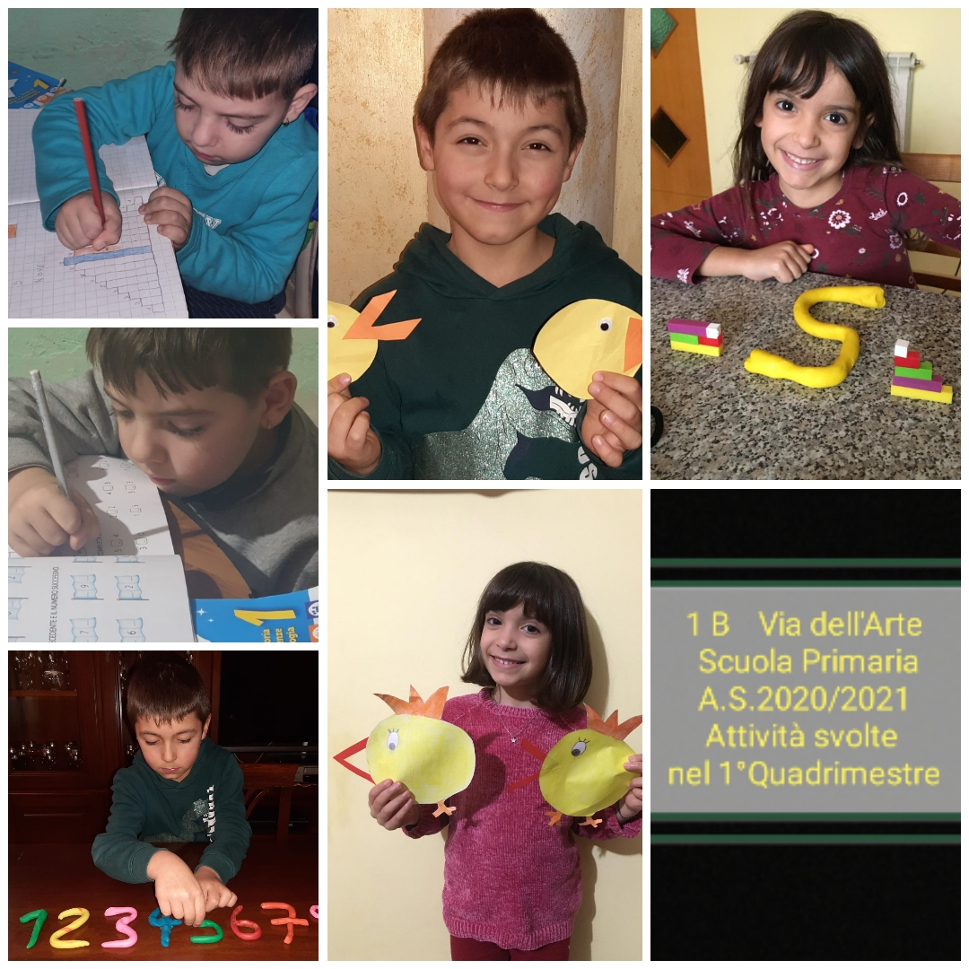

Slide 16
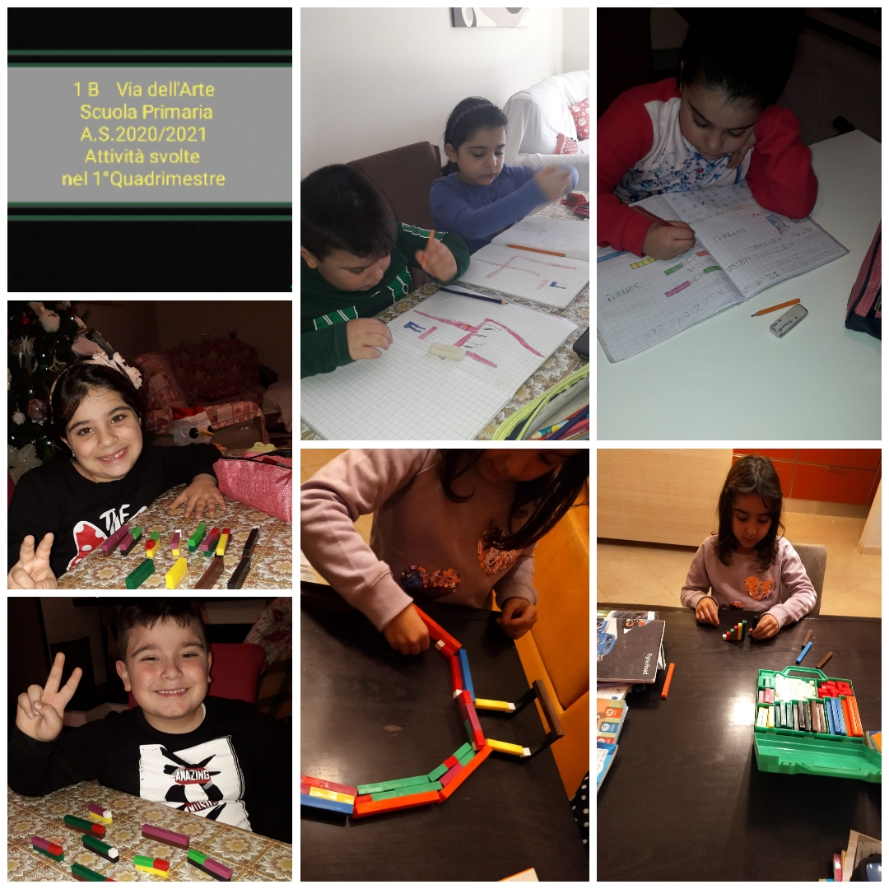

Slide 17
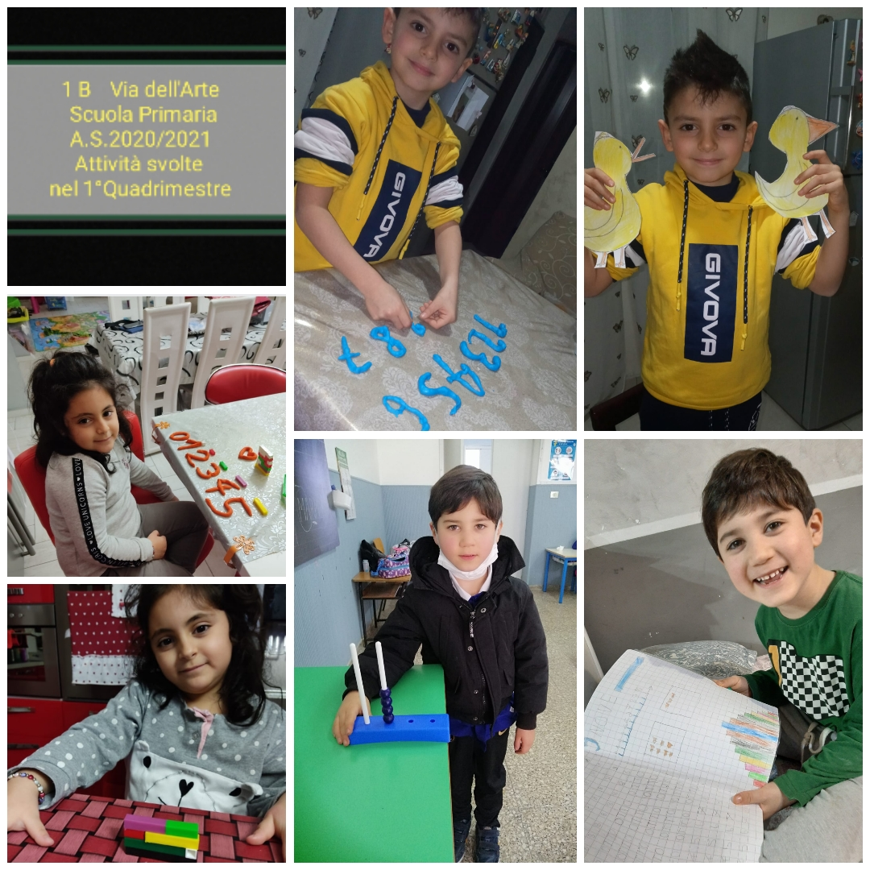

Slide 18
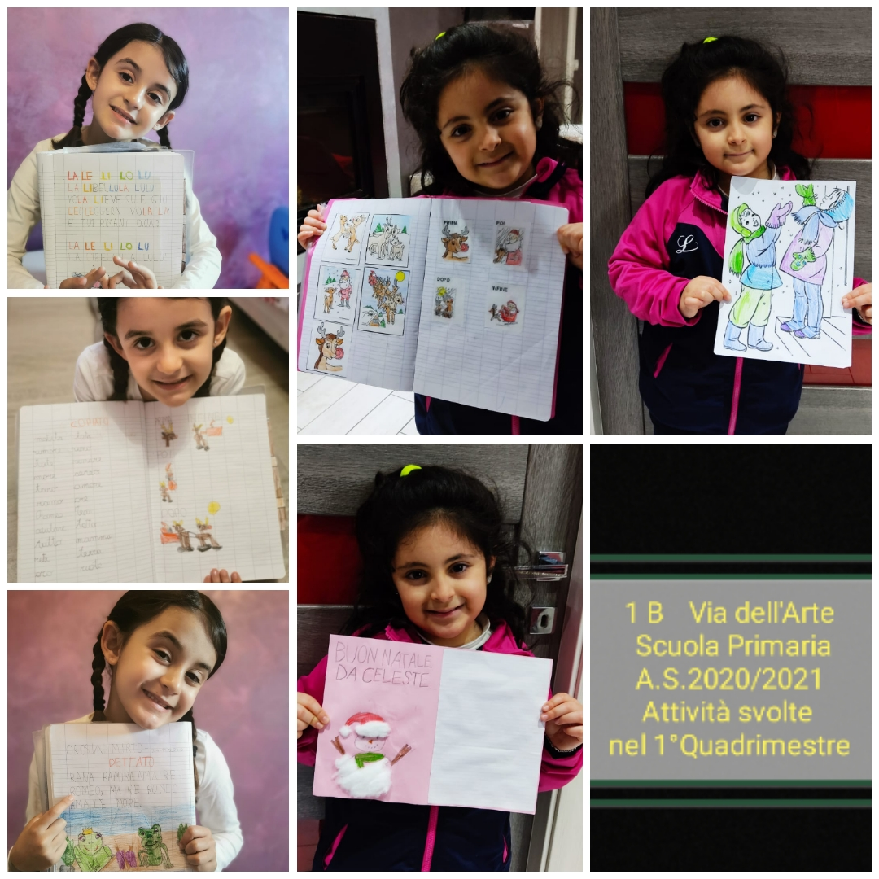

Slide 19
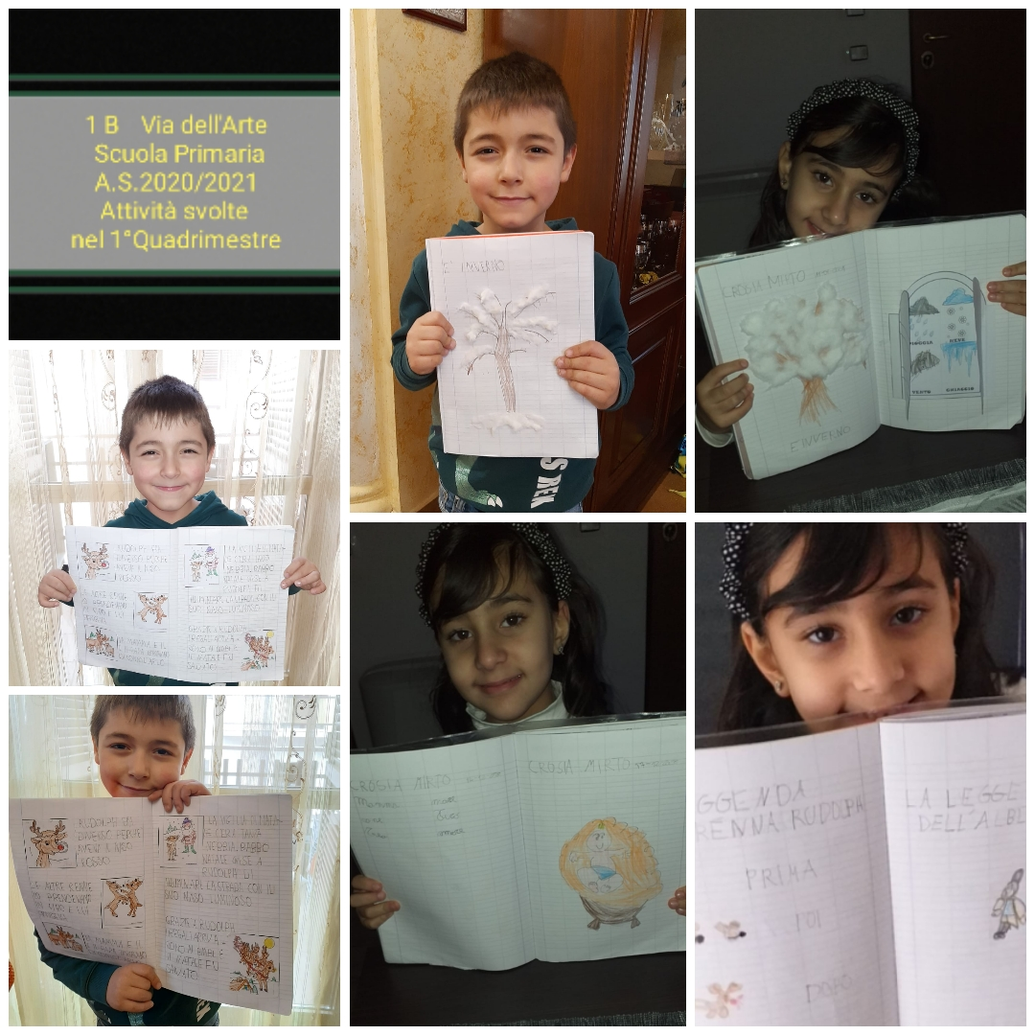

Slide 20
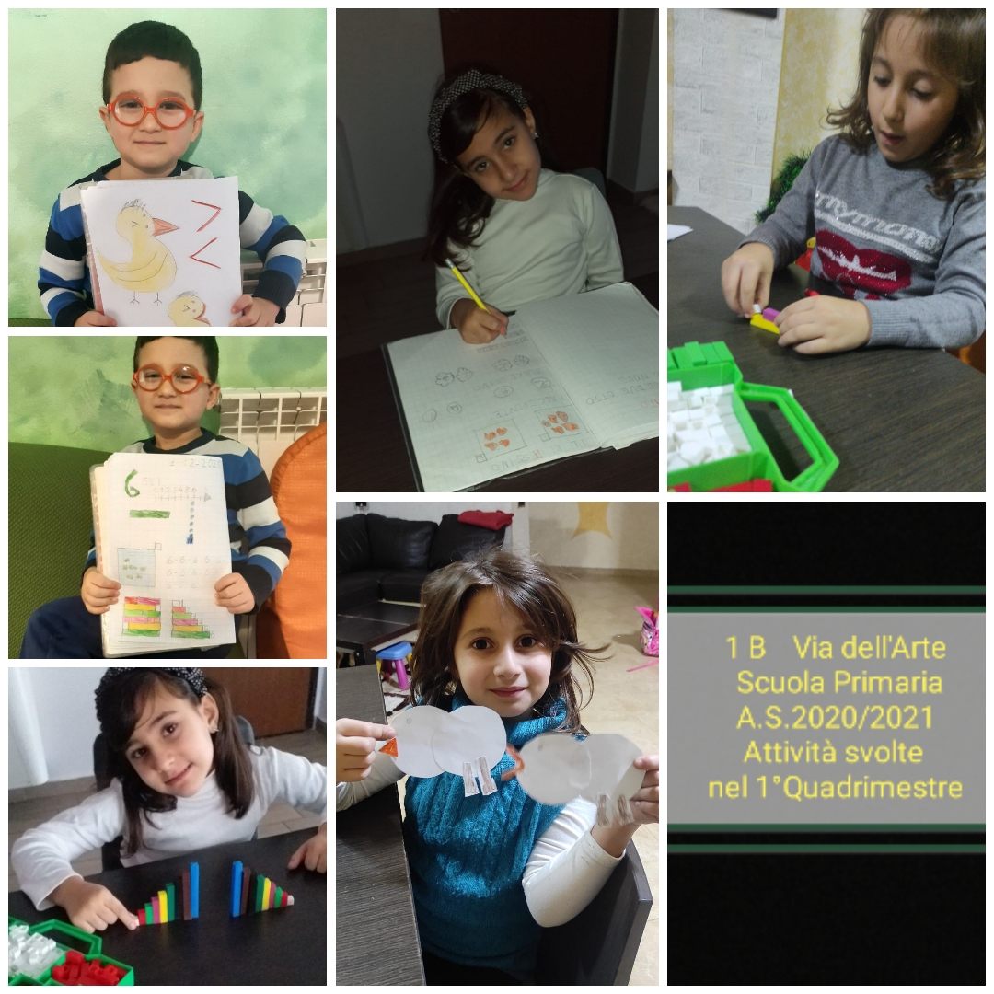

Slide 21
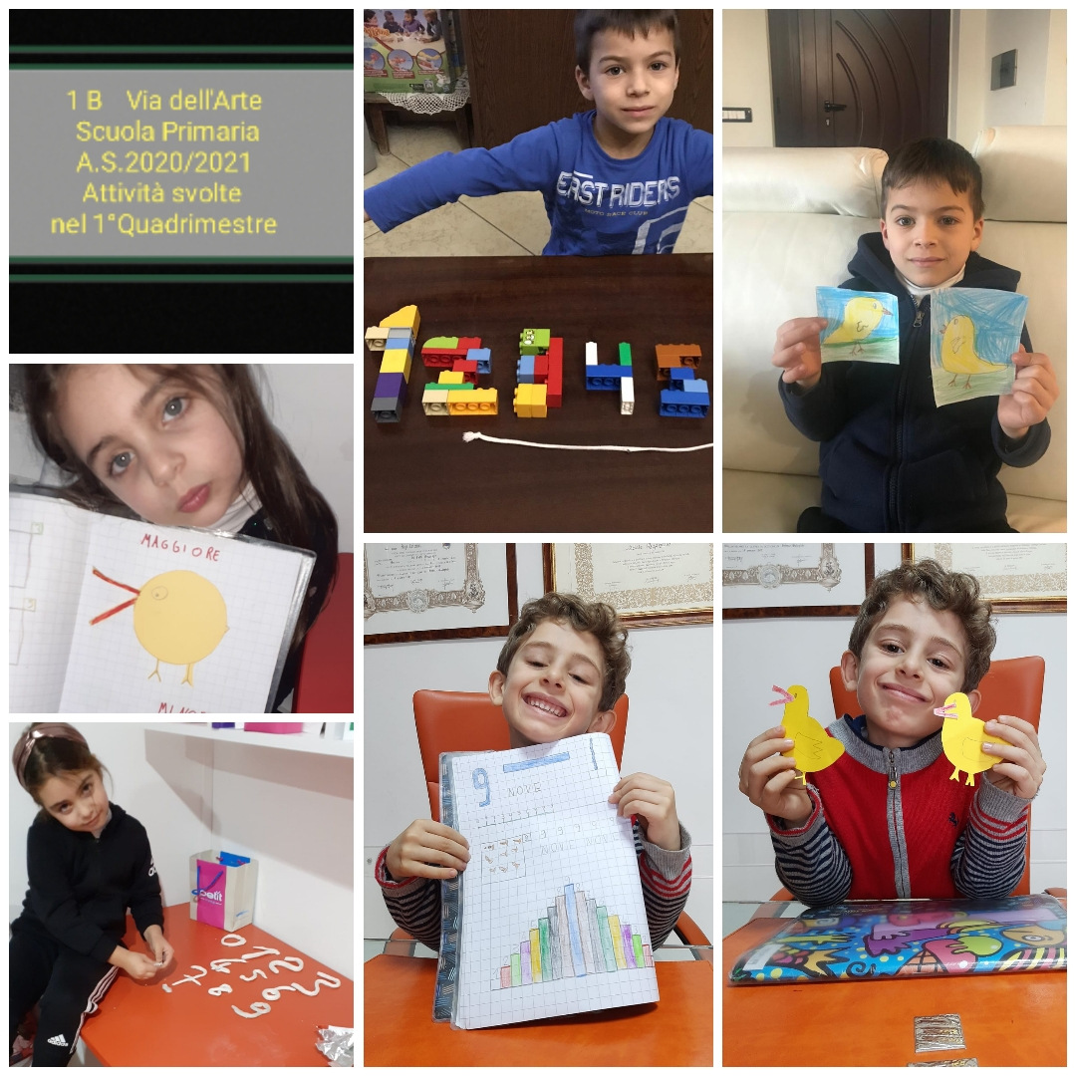

Slide 22
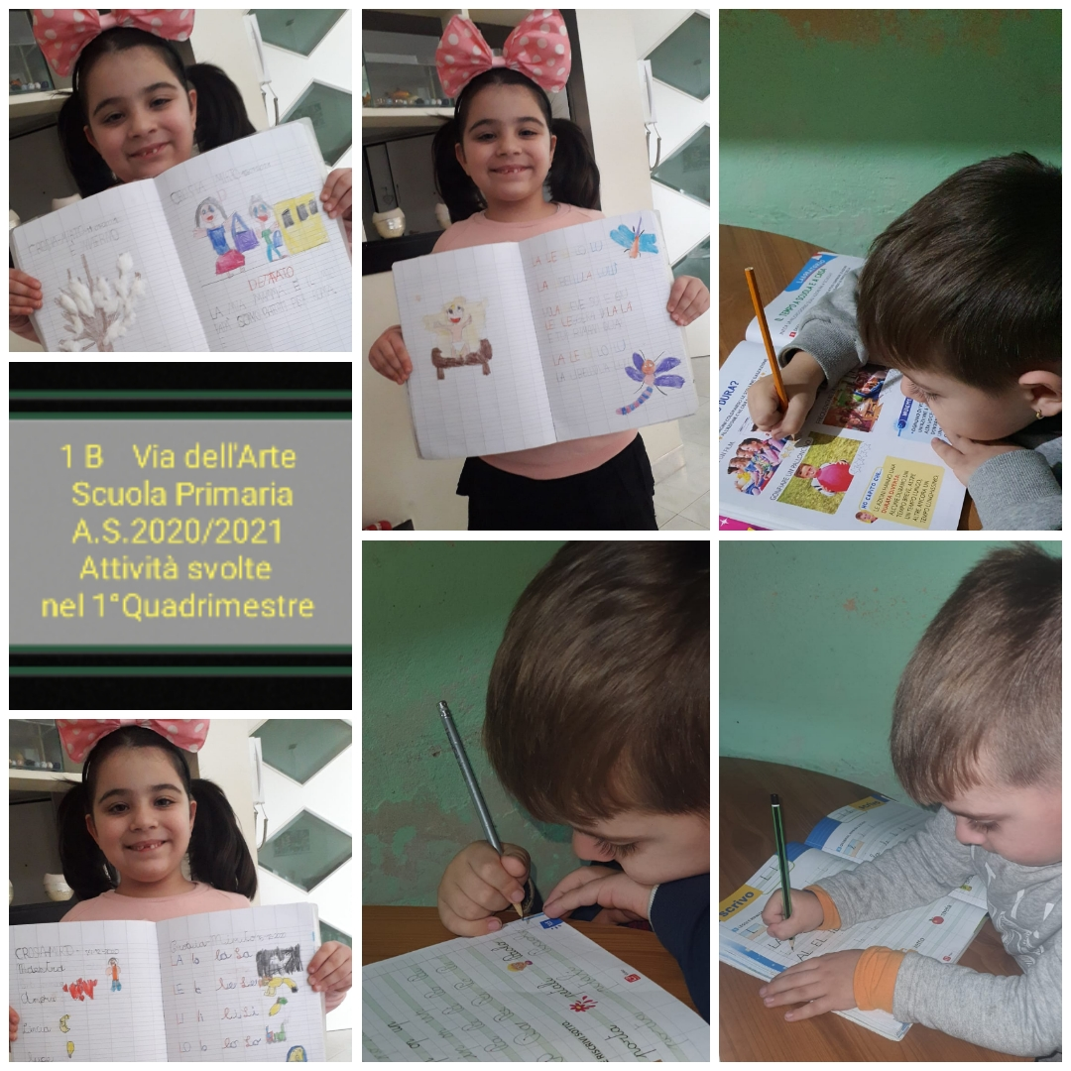

Slide 23
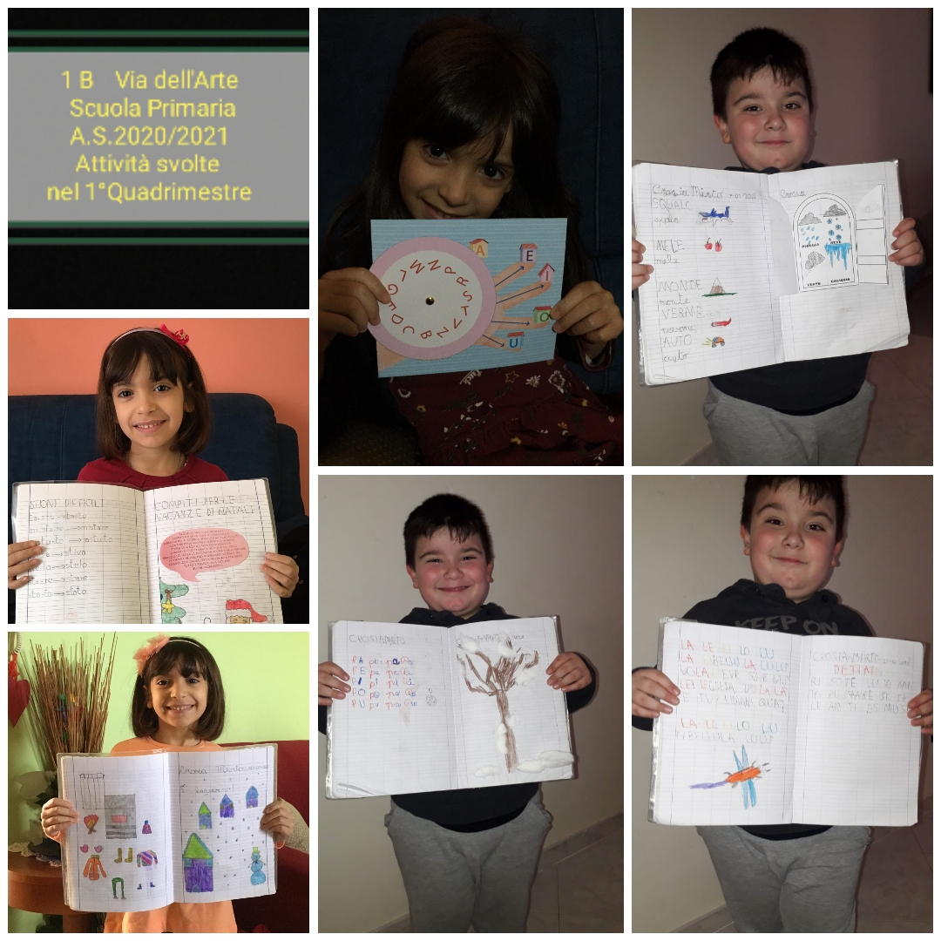

Slide 24
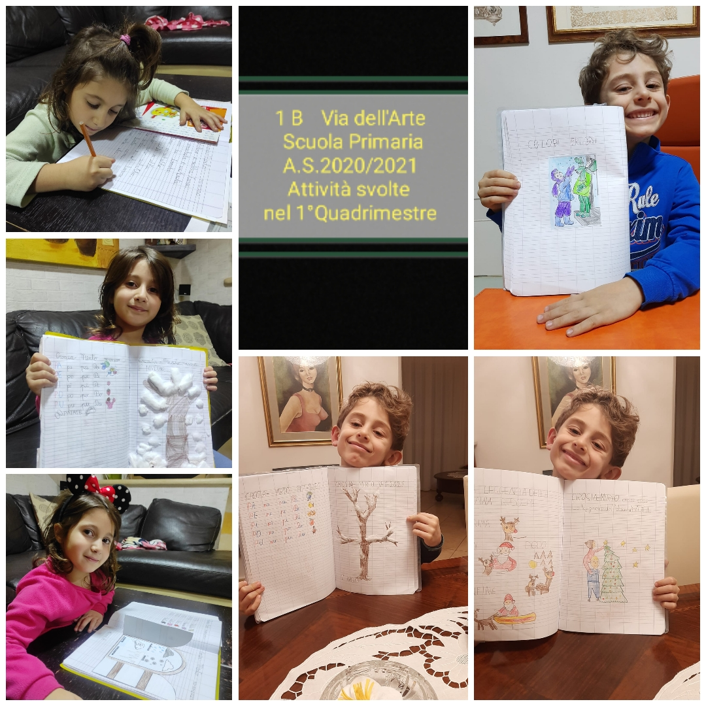

Slide 25
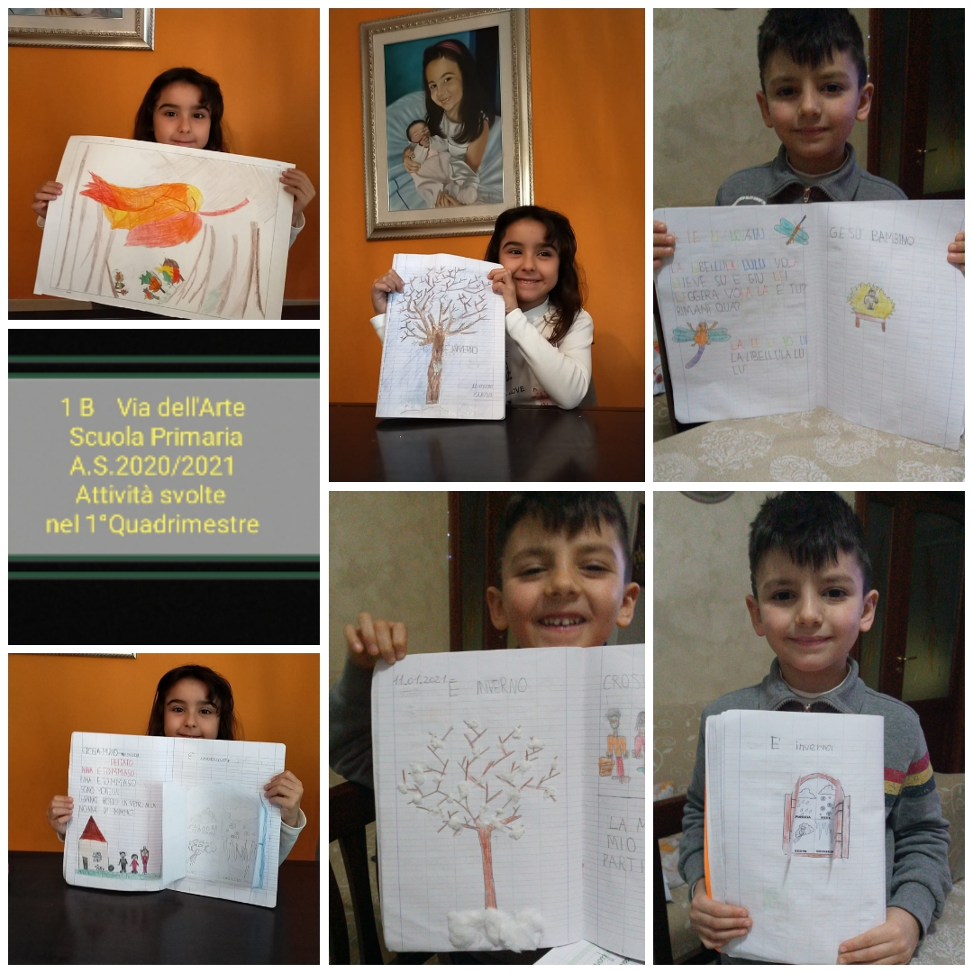

Slide 26
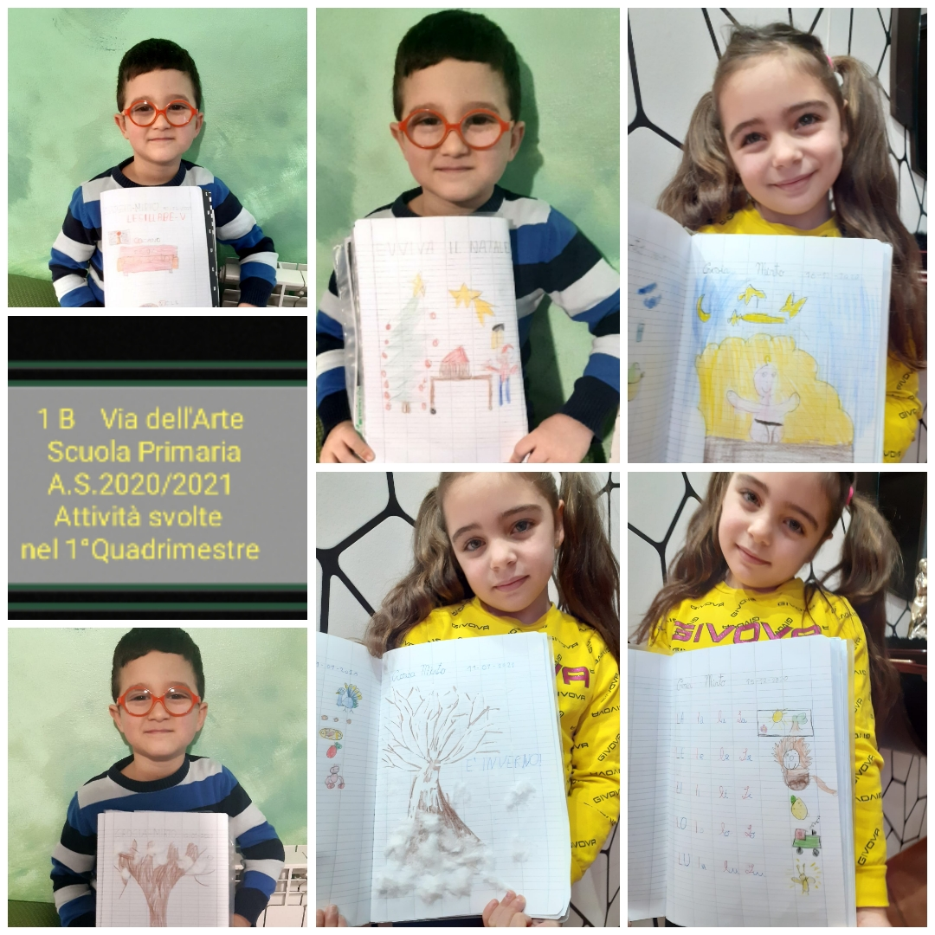

Slide 27
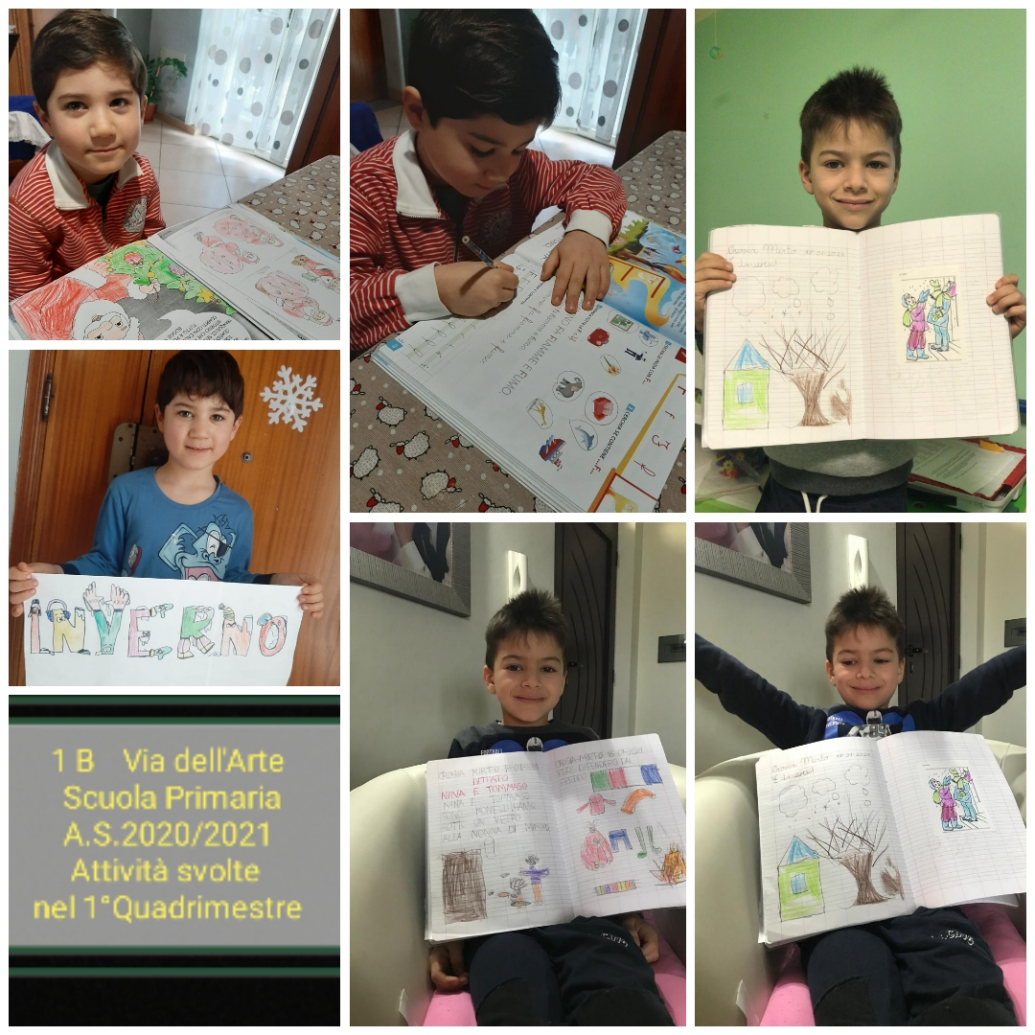

Slide 28
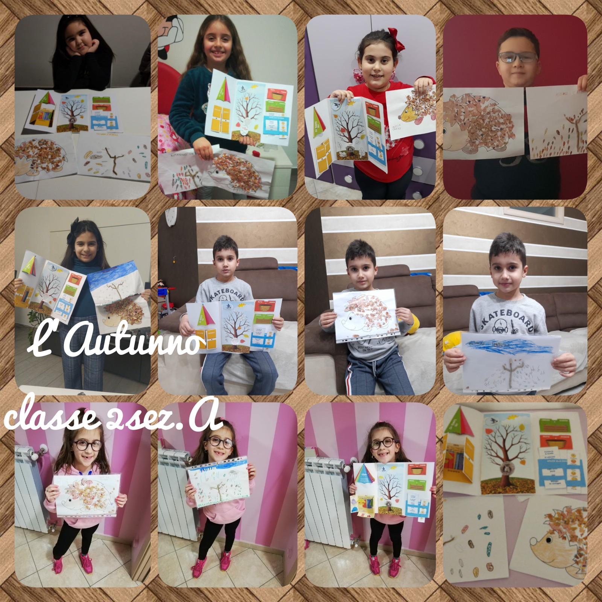
CLASSE 2^A

Slide 29
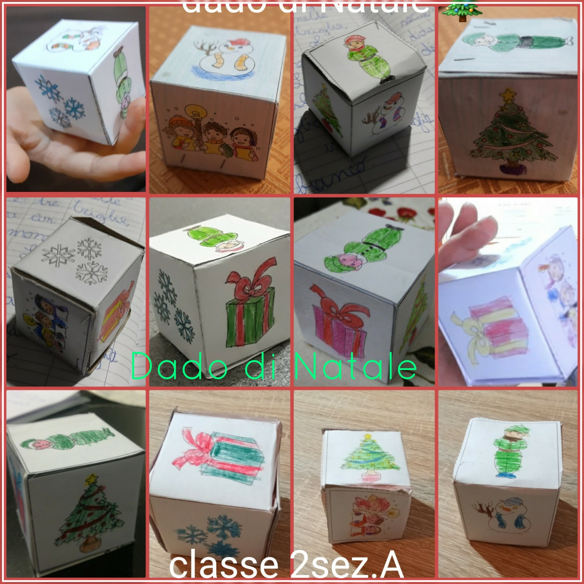
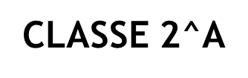

Slide 30
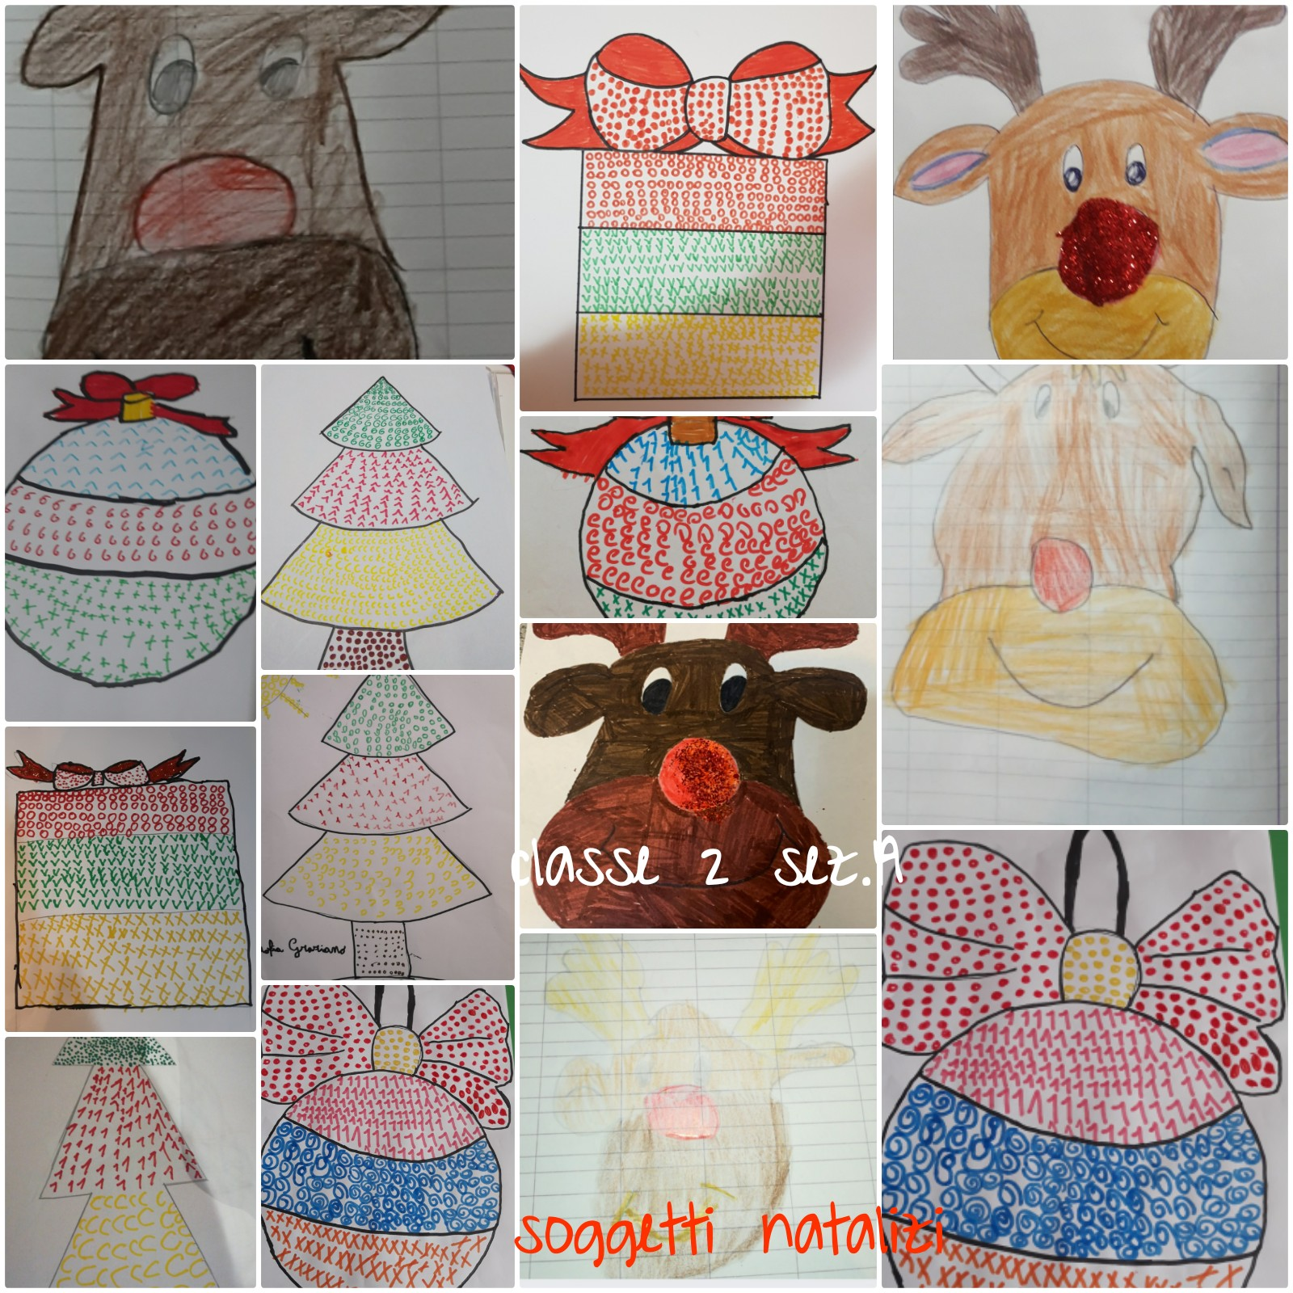
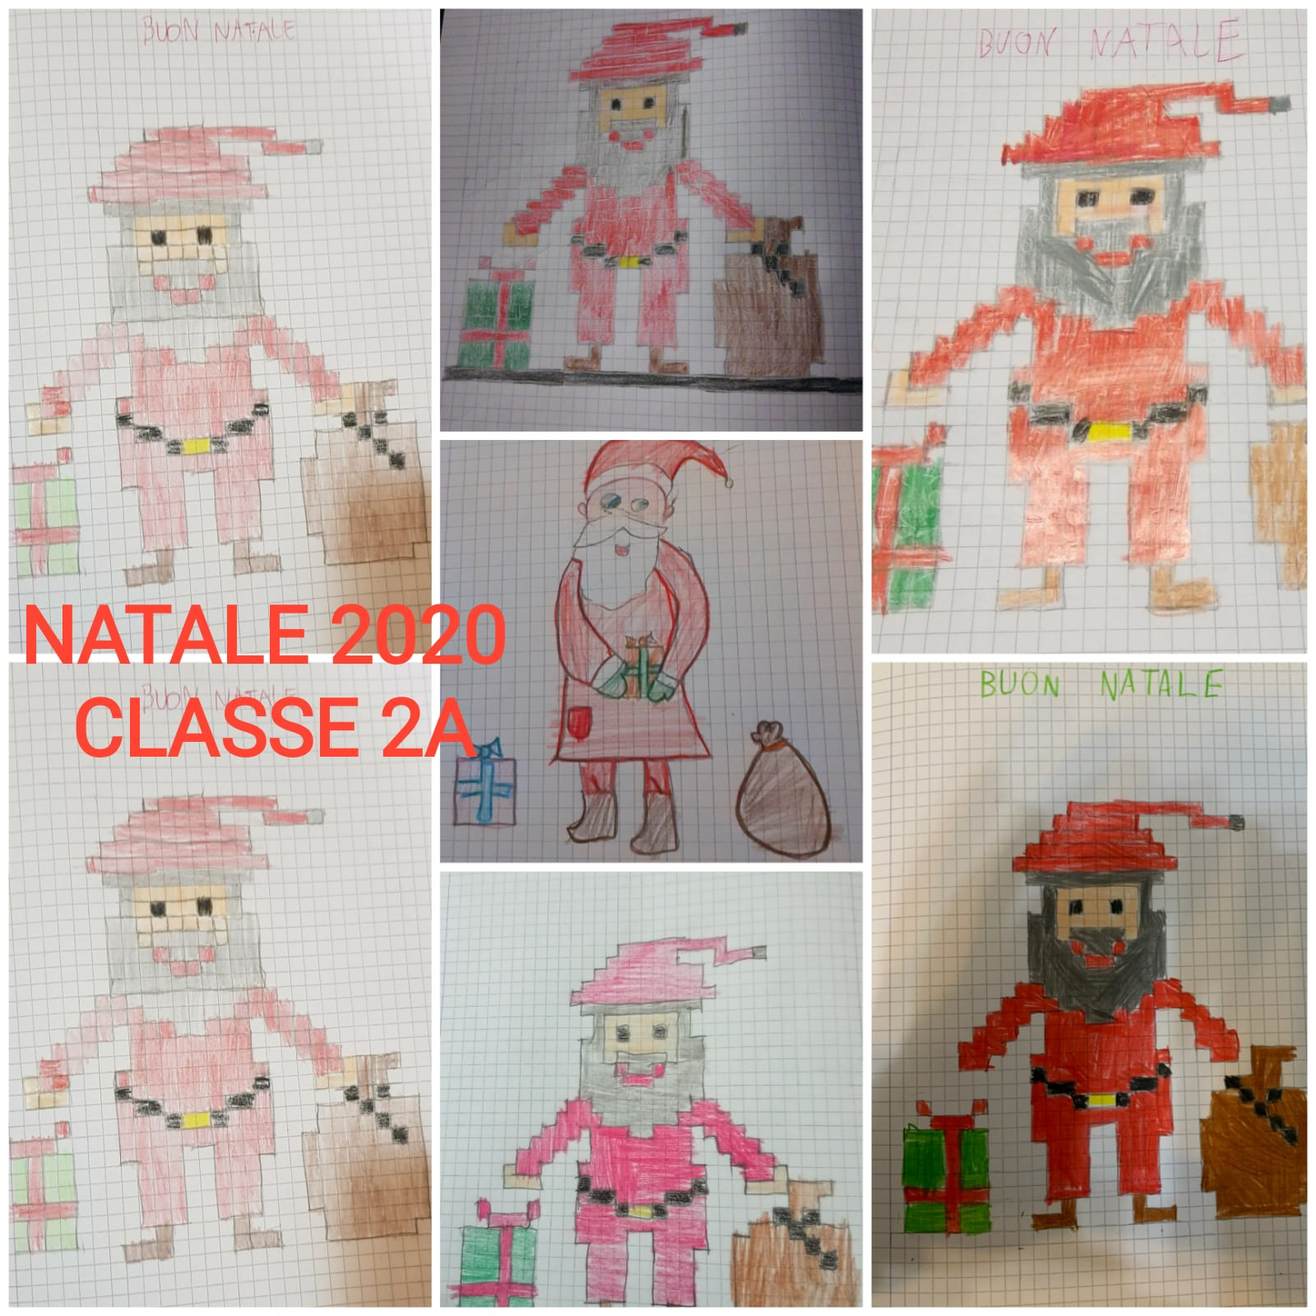

Slide 31
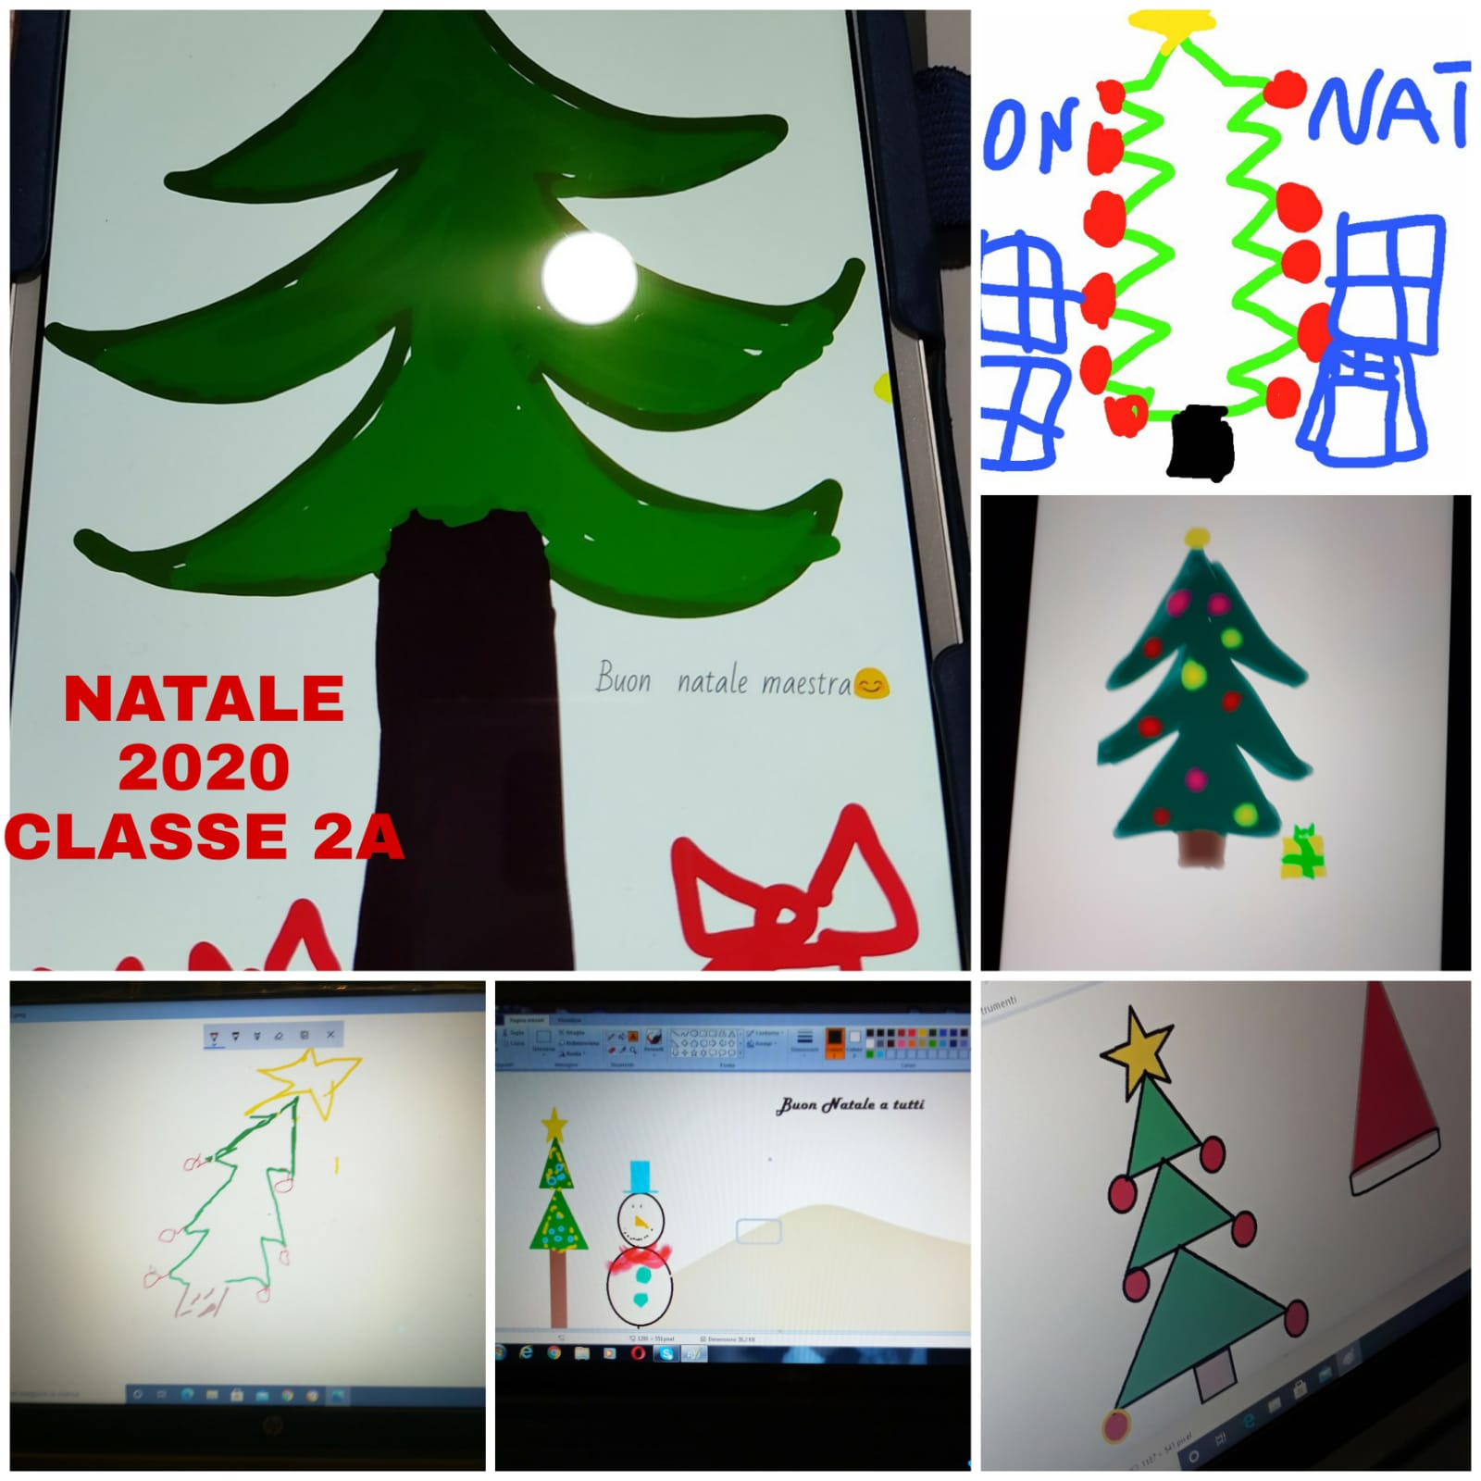

Slide 32
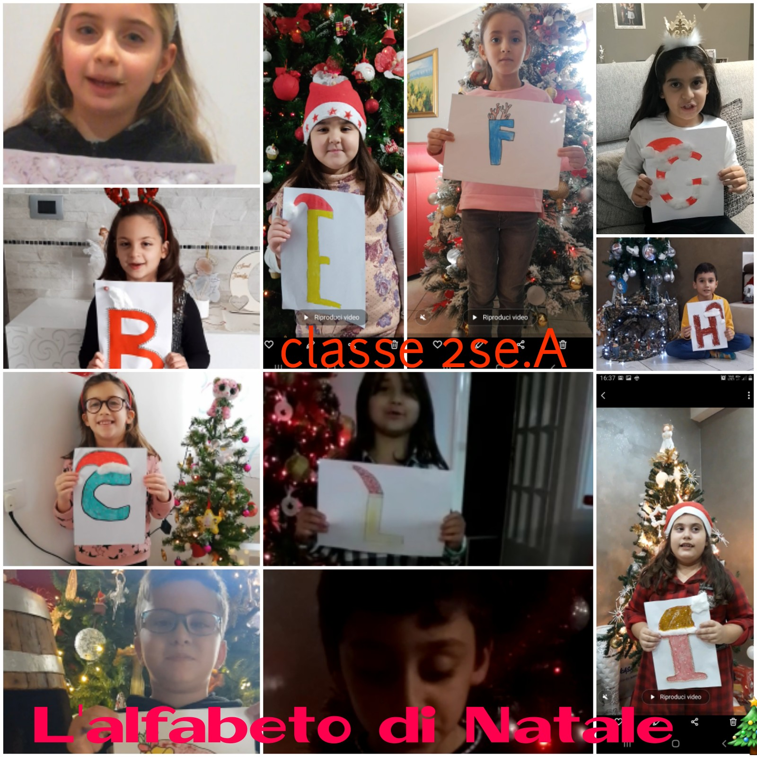

Slide 33
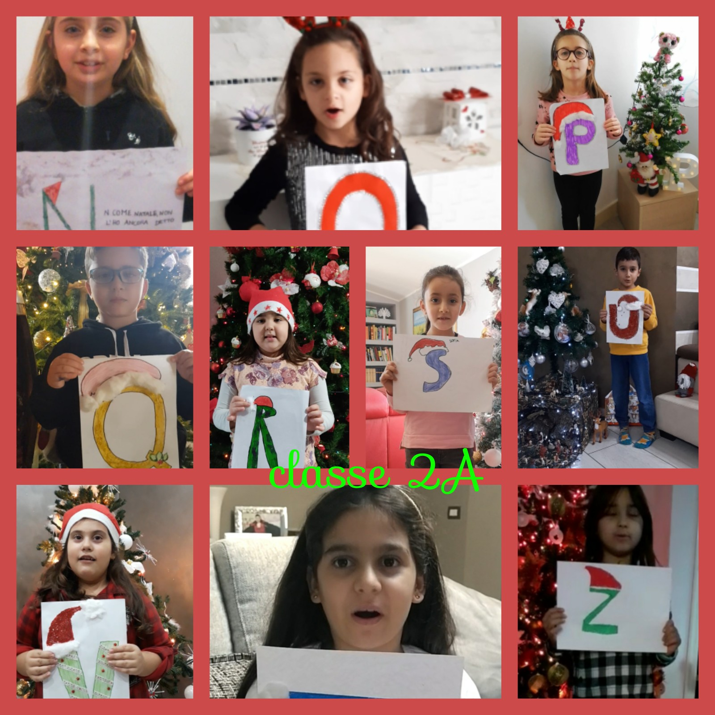

Slide 34
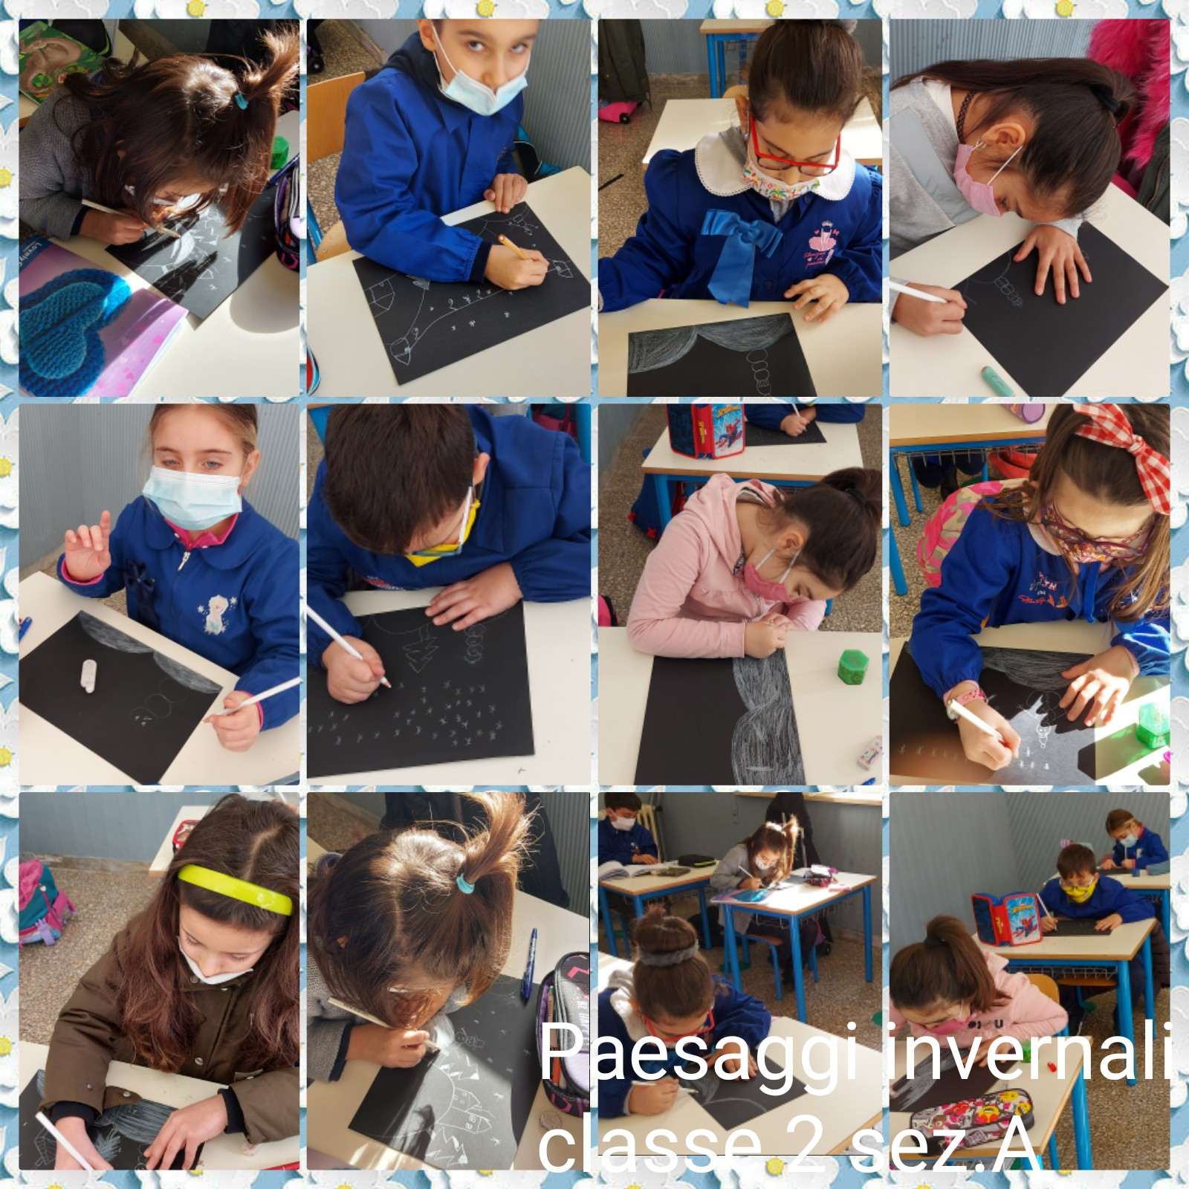
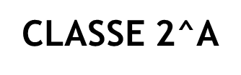

Slide 35
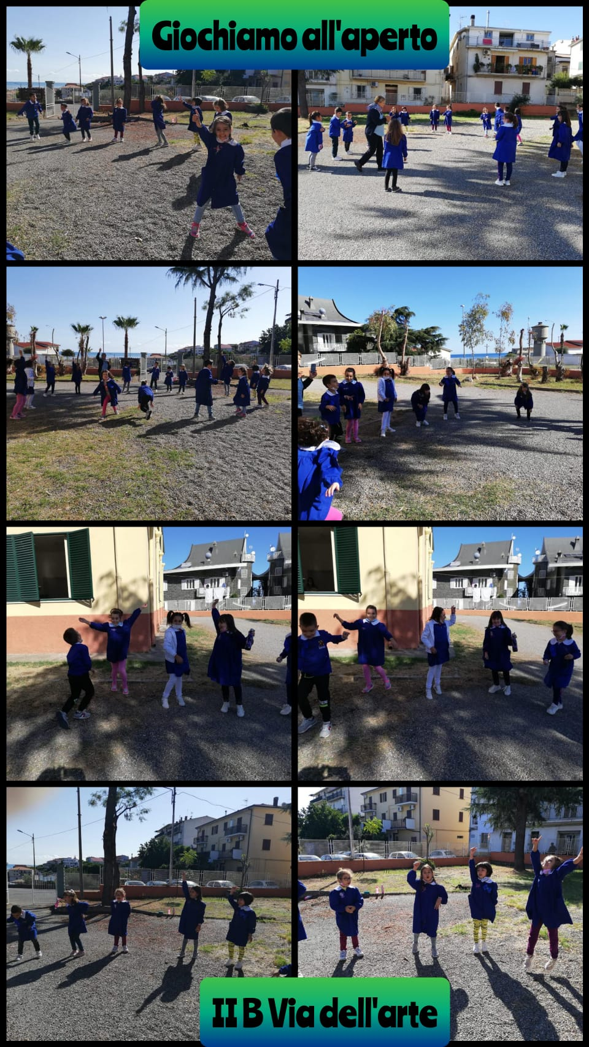
CLASSE 2^B

Slide 36
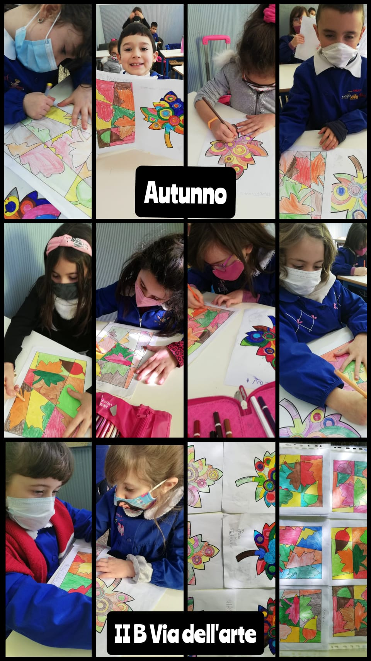
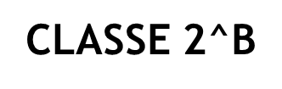

Slide 37
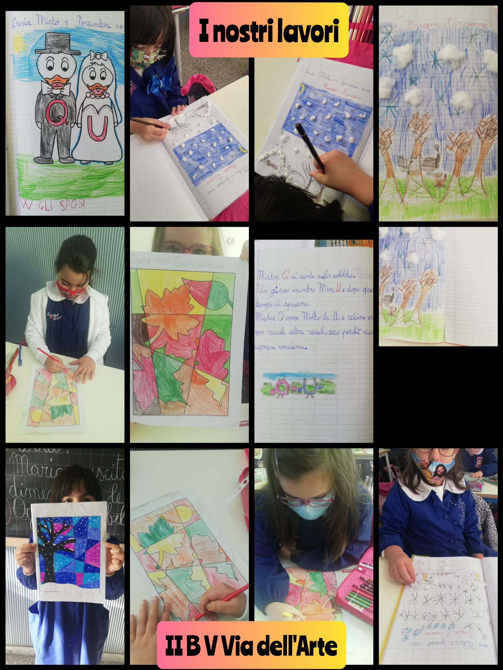

Slide 38
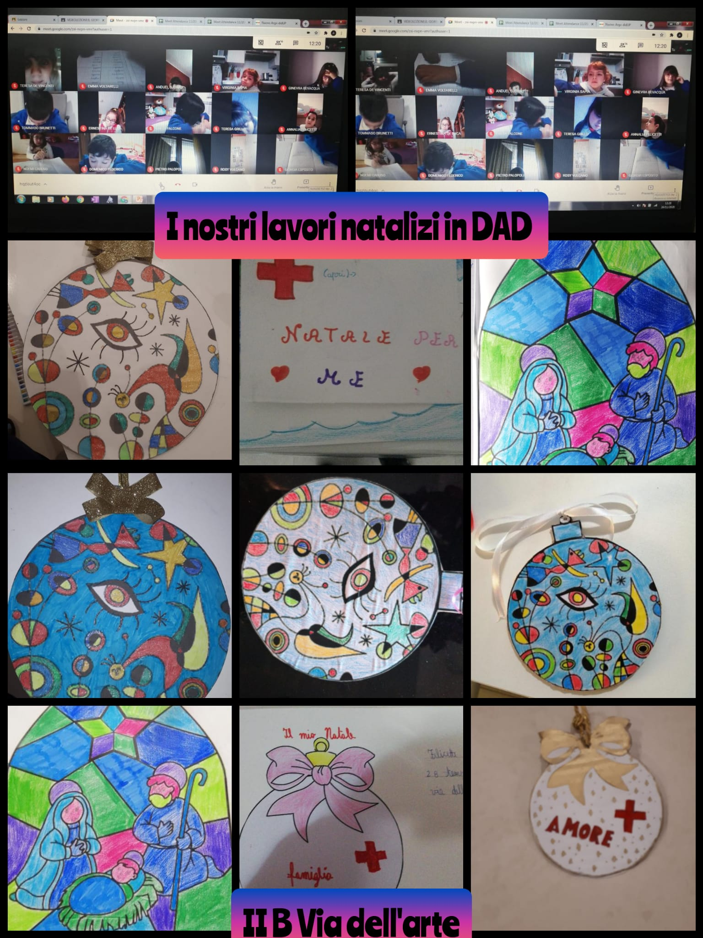

Slide 39
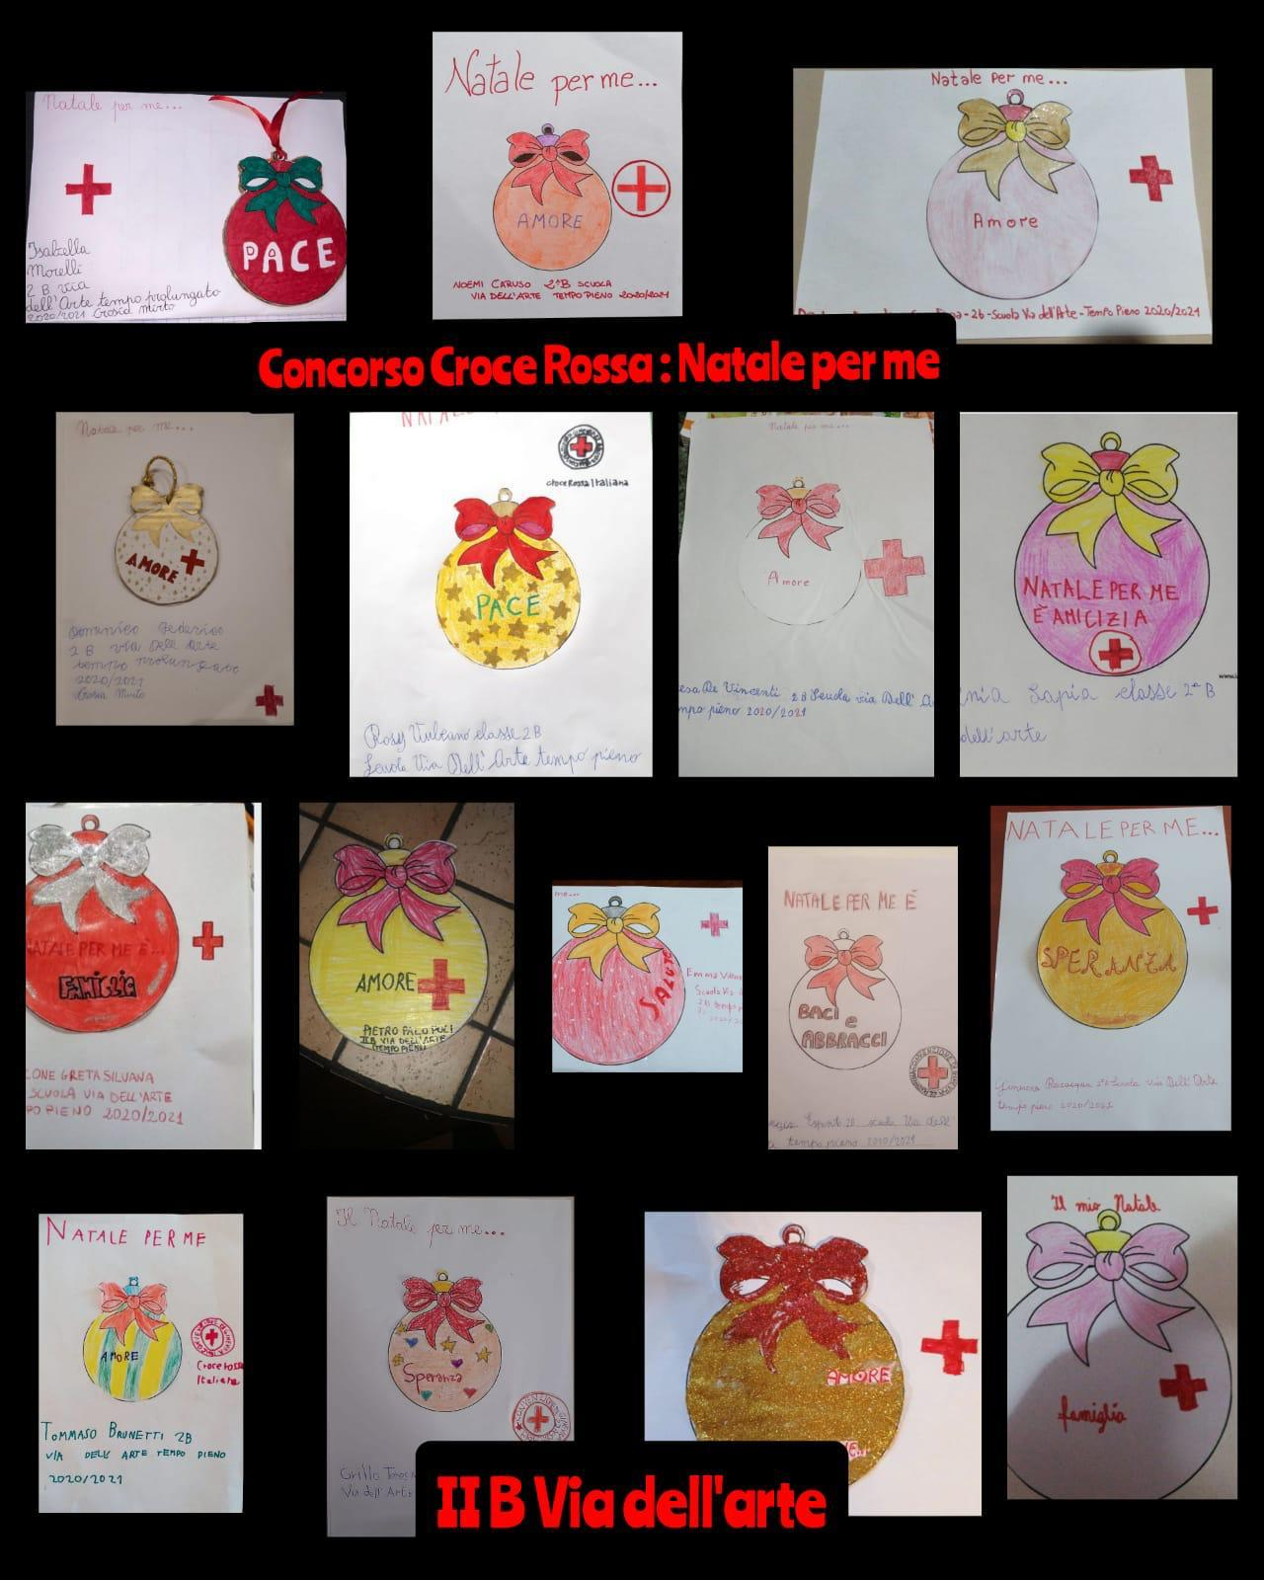

Slide 40
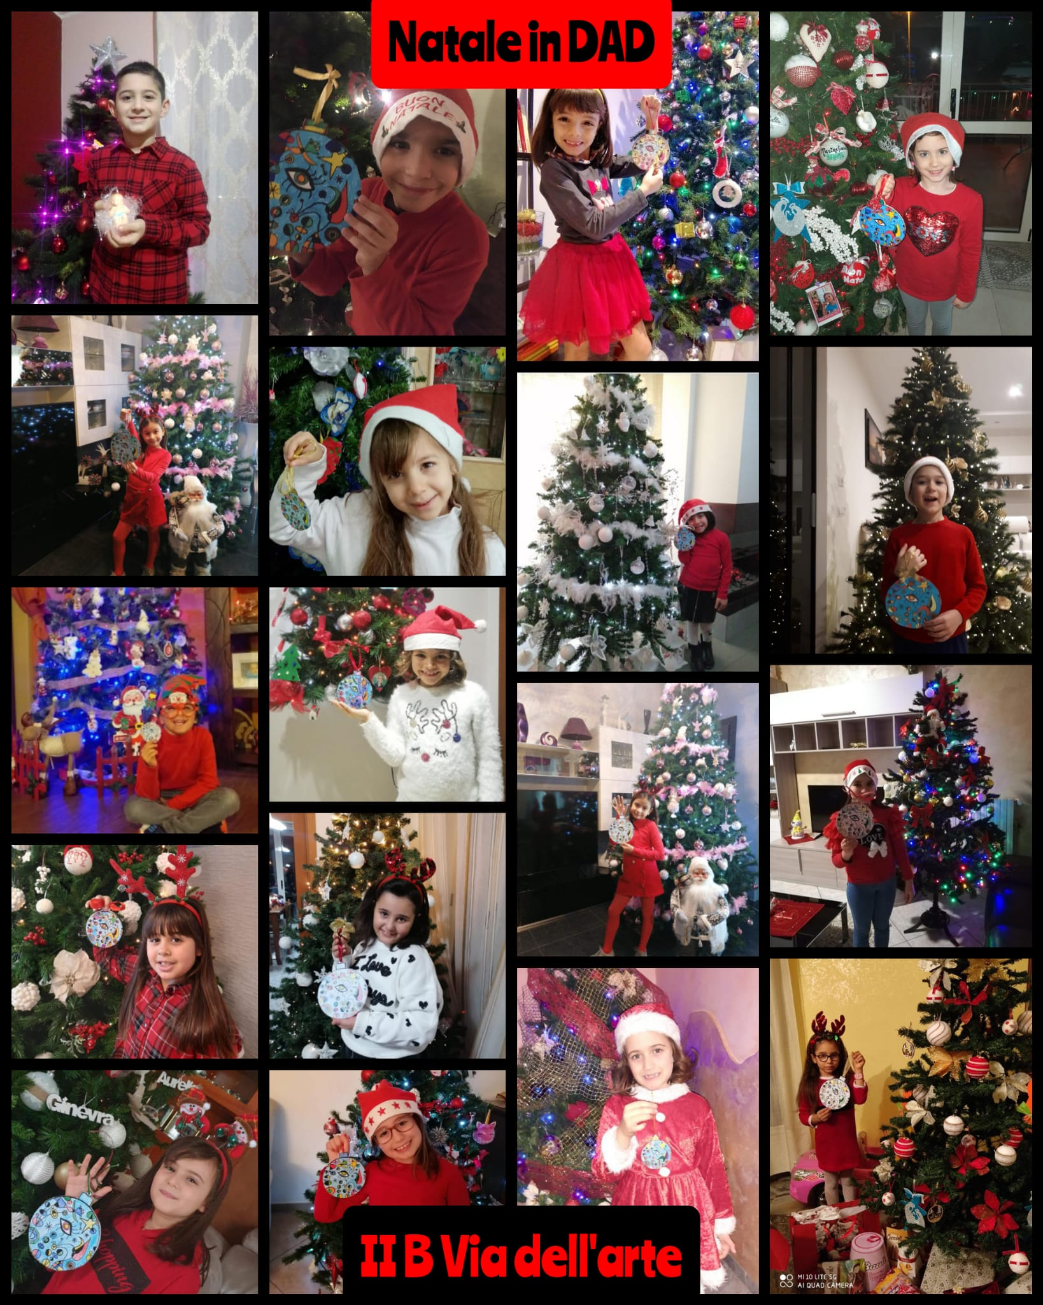

Slide 41
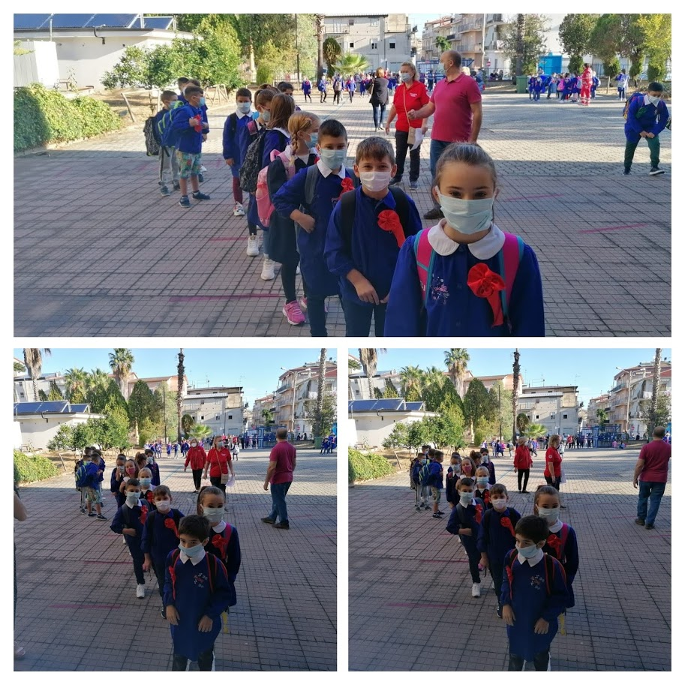
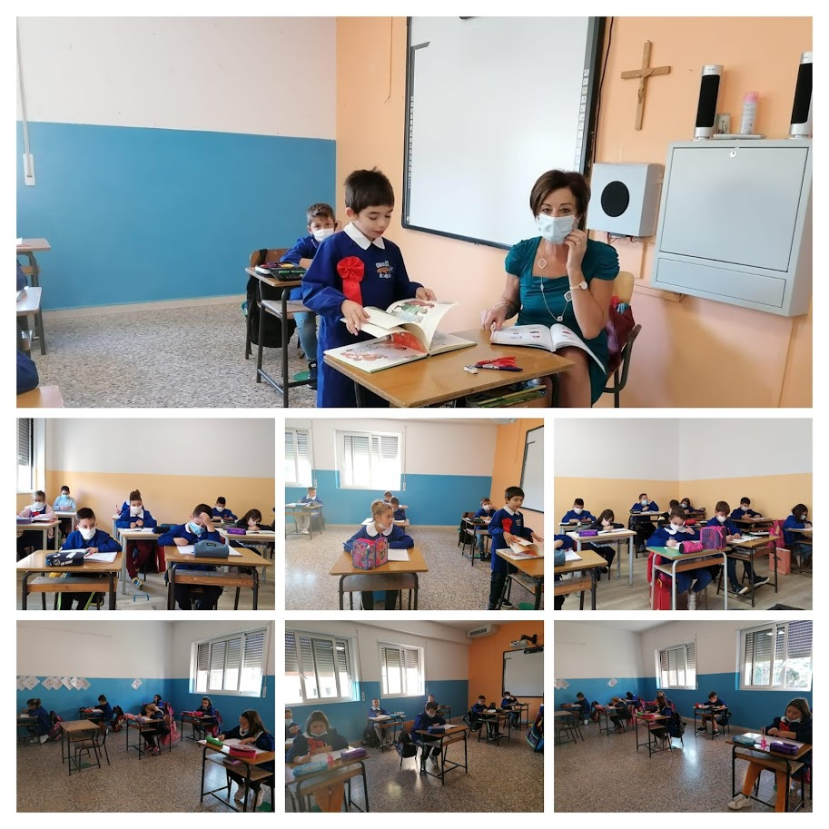
PRIMI GIORNI DI SCUOLA – 3^A

Slide 42
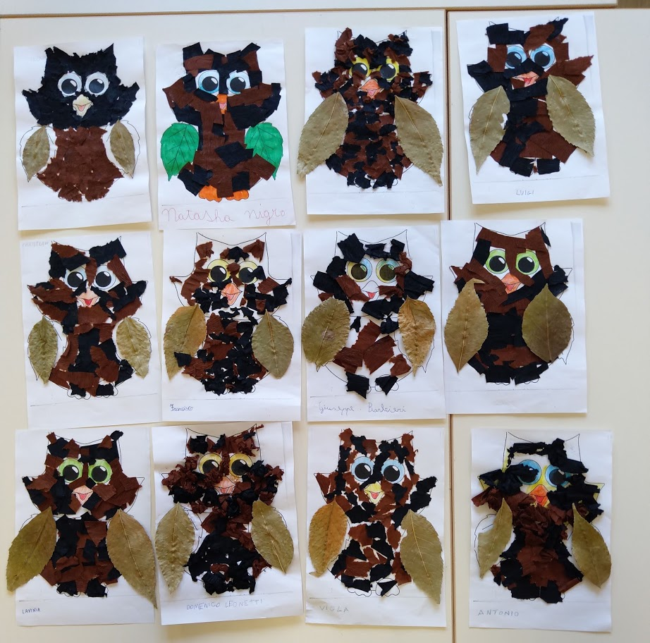
AUTUNNO
CLASSE 3^A

Slide 43


CLASSE 3^A
GIORNATA DELLA GENTILEZZA

Slide 44



ARTE E IMMAGINE
CLASSE 3^A

Slide 45


CLASSE 3^ A

Slide 46


CLASSE 3^A

Slide 47


NATALE IN DIDATTICA INTEGRATA
CLASSE 3^A

Slide 48

CLASSE 3^A
LAPBOOK SULL’INVERNO

Slide 49


LAPBOOK SUL GIORNO DELLA MEMORIA
- CLASSE 3^A

Slide 50


PRIMI GIORNI DI SCUOLA -
CLASSE 3^B

Slide 51

CLASSE 3^B
AUTUNNO

Slide 52


GIORNATA DELLA GENTILEZZA – 3^B

Slide 53




ARTE E IMMAGINE
3^B

Slide 54
CLASSE 3^ B

Slide 55


CLASSE 3^B

Slide 56




3^B - DIDATTICA INTEGRATA

Slide 57



NATALE IN DIDATTICA INTEGRATA - CLASSE 3^B

Slide 58

LAPBOOK SULL’INVERNO
CLASSE 3^B

Slide 59


LAPBOOK SUL GIORNO DELLA MEMORIA
CLASSE 3^B

Slide 60

CLASSE 3^C

Slide 61




Slide 62



Slide 63

CLASSE 3^C

Slide 64


CLASSE 3^C

Slide 65



Slide 66

CLASSE 3^C

Slide 67

CLASSE 3^C

Slide 68

CLASSE 3^C

Slide 69

Classe 3^C
CLASSE 3^C

Slide 70

CLASSE 4^A

Slide 71

CLASSE 4^A

Slide 72

CLASSE 4^A

Slide 73

CLASSE 4^A

Slide 74

CLASSE 4^A

Slide 75

CLASSE 4^A

Slide 76

CLASSE 4^A

Slide 77

CLASSE 4^A

Slide 78

CLASSE 4^A

Slide 79

CLASSE 4^A

Slide 80

CLASSE 4^A

Slide 81

CLASSE 4^B

Slide 82



Slide 83


Slide 84


Slide 85


Slide 86


Slide 87


Slide 88


Slide 89




Slide 90


Slide 91


Slide 92


CLASSE 4^C

Slide 93


CLASSE 4^C

Slide 94


CLASSE 4^C

Slide 95



Slide 96

AUTUNNO
CLASSE 5^A

Slide 97

CLASSE 5^A
GIORNATA DELLA GENTILEZZA

Slide 98



Slide 99


ATTIVITÀ GRAFO-PITTORICHE
CLASSE 5^A

Slide 100




Slide 101


Slide 102



Slide 103


CLASSE 5^A

Slide 104


CLASSE 5^A

Slide 105

CLASSE 5^B

Slide 106

CLASSE 5^B

Slide 107

CLASSE 5^B

Slide 108


V B in DAD

Slide 109

CLASSE 5^B

Slide 110

CLASSE 5^B

Slide 111

CLASSE 5^B

Slide 112
GRAZIE…!!!

